Slide 1
تاریخ تحلیلی صدر اسلام
ویراست نخست

Slide 2
مقدمه
این کتاب مهمترین رویدادهای تاریخ صدر اسلام تا سال 61 ق را مورد بررسی قرار می دهد.
در این بازه زمانی، جریانات و پدیده های خاصی وجود دارد اثرات عمیق آن تاکنون نیز امتداد داشته است و بر شکل گیری حوادث بعدی، برآمدن اندیشه‌ها، ساخت و ساز فرهنگ‌ها و آداب و سنن، پیدایش فرق و مذاهب و جنبش‌های فکری و نظریه‌ها تأثیر گذاشته است. همچنین توجه به اسلام و تاریخ آن، رکن اصلی هویت 1400 ساله ایرانی است.

Slide 3
شناسه

Slide 4
فصل اول: مباحث مقدماتی تاریخ

Slide 5
تاریخ در لغت به معنی تعیین و شناساندن وقت است.
تاریخ از ماده (اخَ) یا (وَرخ) به معنای تعیین وقت است.
هرودوت(پدر تاریخ) علم تاریخ را به معنای مطالعه و بررسی روزگار گذشته می‌داند.
ابن خلدون تاریخ را دانشی سرچشمه گرفته از حکمت، و بیانگر سرگذشت ملت‌ها، سیره پیامبران و سیاست پادشاهان می‌داند.
شهید مطهری(ره) تاریخ را یکی از منابع معرفت انسانی می‌داند.

Slide 6
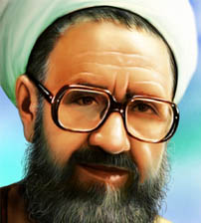
تقسیم بندي تاريخ از نظر شهيد مطهري به دو بخش نقلی و عملی
تاریخ نقلی:
علم به وقایع و حوادث سپری شده و آگاهی از اوضاع و احوال گذشتگان است. زندگی نامه‌ها، فتح نامه‌ها و سیره‌ها از این نمونه است. در واقع علم به «بودن»هاست؛ زیرا به گذشته تعلق دارد.
تاریخ علمی: یعنی مطالعه، بررسی و تحلیل وقایع گذشته و استنباط قواعد و سنت‌های حاکم بر زندگی گذشتگان.در واقع تاریخ نقلی (حوادث و وقایع گذشته) مبادی و مقدمات این علم شمرده می‌شود.

Slide 7
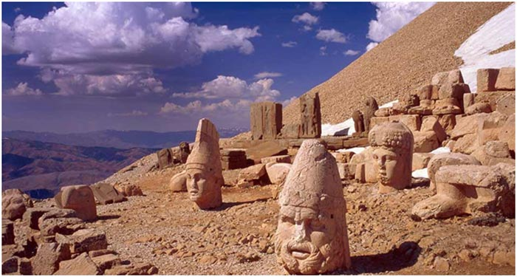
تاریخ نه مایه سرگرمی بلکه نوعی پل ارتباطی میان نسل های متوالی بشر برای دستیابی به تجربه ها و اندوخته های پیشینیان است. مطالعه تطبیقی و تحلیلی تمدن های گوناگون، کوشش برای یافتن رابطه ای علی میان حوادث زنجیره ای تاریخ و دقت در آنچه بر انسان ها رفته است، سرمایه مناسبی است که انسان را در پی ریزی یک زندگی سالم و خردمندانه یاری می رساند.
علمیّت، اعتبار و فایده تاریخ
تاریخ پاسخ به آرزوهای همیشگی انسان است که اصرار دارد از خود و دیگران آگاهی کسب کند، علل و انگیزه ظهور و سقوط تمدن ها را بشناسد، حق را از باطل تمیز دهد و با راه تکامل و نیکبختی دنیوی و اخروی خود آشنا شود.
خداوند متعال در بیشتر سوره های قرآن به بیان سرگذشت پیامبران و ملت های پیشین پرداخته است.در مکتب اسلام، تجربه پیشینیان اهمیت دارد.

Slide 8
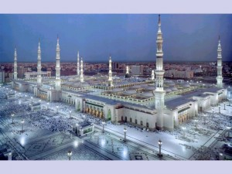
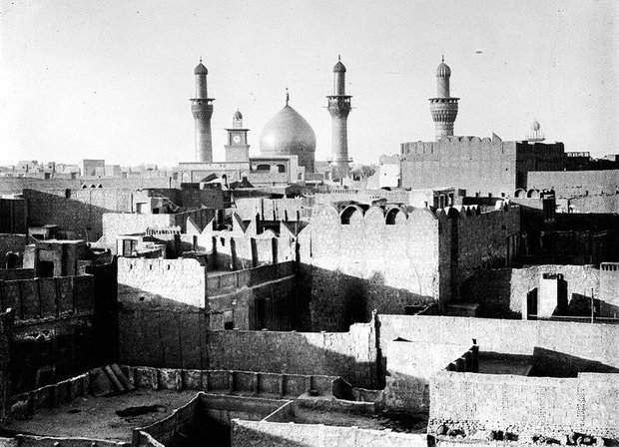
اهمیت و ارزش تاریخ اسلام
1. اثبات مسئله وحی و پیوستگی پیامبر خدا (ص) به منبع لایزال الهی و معجزه جاویدان ایشان.
2. آگاهی از راز و رمز توفیق پیامبر اکرم(ص) در گذر از جامعه جاهلی به جامعه اسلامی و دگرگونی بنیاد نظام قبیله‌ای جاهلیت و تبدیل آن به یک حکومت منسجم پویا و زنده.
3. دستیابی به بخش گسترده‌‌ای از مبانی نظری و سنت عملی پیامبر خدا(ص) و ائمه اطهار(ع) در عرصه­های فرهنگی، معنوی، اجتماعی، سیاسی و اقتصادی.

Slide 9
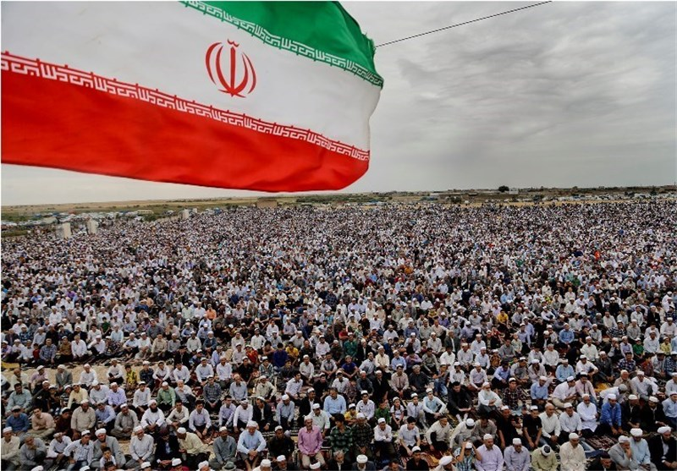
4. شناخت احکام شرعی، چگونگی و مراحل وجوب و مشروعیت آنها.
5. آگاهی وظیفه ملی ماست چراکه سرنوشت مردم مسلمان ایران
با اسلام و ارزش های دینی گره خورده است.

Slide 10
تاریخ نگاری و اهتمام مسلمانان به آن
تاریخ‌نگاران مسلمان کار خود را با سیره نبوی و امور مربوط به نبردهای پیامبر آغاز کردند.
تاریخ‌نگاری با جستجو، گردآوری و نقل اخبار و روایاتی درباره رویدادهای خاص- که تا آن زمان سینه به سینه نقل می شد- آغاز شد.

Slide 11
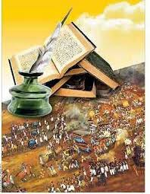
1. طبقه‌بندی گونه‌های تاریخ‌نگاری اسلامی
سیره‌نگاری
تک نگاری
تاریخ نویسی عمومی و تقویمی
تاریخ‌نگاری براساس نسب‌شناسی
سبک خبری و پیوسته
تاریخ نگاری محلی
تاریخ‌نگاری فرهنگی و اجتماعی

Slide 12
2. مکتب تاریخ نگاری چیست
و مکاتب معروف تاریخ نگاری اسلامی کدامند؟
مکاتب تارریخ نگاری اسلامی حاصل اندیشه عده ای از متفکران بزرگ اسلامی و شاگردان و پیروان آنان است. پنج مکتب بزرگ:
الف) مکتب تاریخ‌نگاری حجاز (مدینه) که به ترکیب قرآن، فقه و احکام با موضوعات تاریخی شناخته شده است.
ب) مکتب تاریخ‌نگاری عراق( بصره) که با تاثیرپذیری از موقعیت فتوحات و بهره‌گیری از ادبیات پیش از اسلام به ویژه انساب، ایام و اخبار ن به ثبت حوادث پرداخته است.
د) مکتب تاریخ نگاری یمن: پاسخ به ادعاهای قومی و قبیله‌ای امویان
ج) مکتب تاریخ نگاری شام: پندارهای جاهلی امویان و در پی کسب مشروعیت سیاسی و دینی حکومت
ه) مکتب تاریخ نگاری ایرانی: ترجمه آثار کهن فارسی و احیاگر اندیشه شعوبی گری

Slide 13
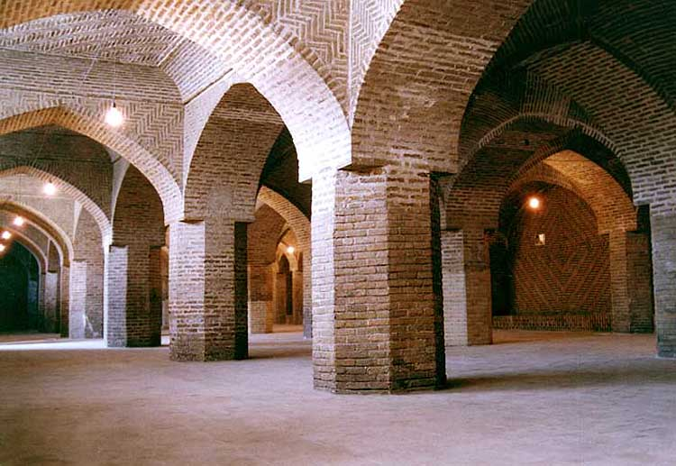
3. منابع مطالعاتی تاریخ اسلام
شفاهی
مکتوب
تصویری
معماری

Slide 14
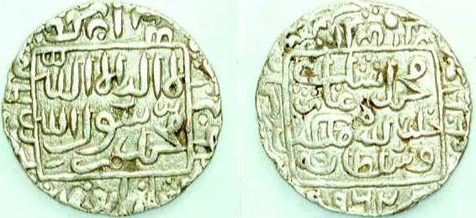
4. دانش های کمکی مطالعه تاریخ اسلام
زبان شناسی، سند شناسی، سکه شناسی، جغرافیا، ادبیات

Slide 15
علل و انگیزه‌های توجه مسلمانان به تاریخ و تاریخ‌نگاری
قداست دانش و ارزش والای آن در اسلام
موضع تصدیقی قرآن در برابر انبیای پیشین وگزارش سرگذشت اصول ومبانی تعلیماتی آنان.
ترغیب و تشویق های قرآن درباره سیر و مطالعه در زمین و کشف فلسفه تاریخ، عبرت‌گیری از سرنوشت منکران، تکذیب‌کنندگان و باطل‌گرایان
1
2
3
وَمَا أَرْسَلْنَا قَبْلَكَ إِلا رِجَالا نُوحِي إِلَيْهِمْ فَاسْأَلُوا أَهْلَ الذِّكْرِ إِنْ كُنْتُمْ لا تَعْلَمُونَ (سوره انبیاء-٧)
1
آمَنَ الرَّسُولُ بِمَا أُنْزِلَ إِلَيْهِ مِنْ رَبِّهِ وَالْمُؤْمِنُونَ كُلٌّ آمَنَ بِاللَّهِ وَمَلائِكَتِهِ وَكُتُبِهِ وَرُسُلِهِ لا نُفَرِّقُ بَيْنَ أَحَدٍ مِنْ رُسُلِهِ وَقَالُوا سَمِعْنَا وَأَطَعْنَا غُفْرَانَكَ رَبَّنَا وَإِلَيْكَ الْمَصِيرُ (سوره بقره-٢٨٥)
2
أَوَلَمْ يَتَفَكَّرُوا فِي أَنْفُسِهِمْ مَا خَلَقَ اللَّهُ السَّمَاوَاتِ وَالأرْضَ وَمَا بَيْنَهُمَا إِلا بِالْحَقِّ وَأَجَلٍ مُسَمًّى وَإِنَّ كَثِيرًا مِنَ النَّاسِ بِلِقَاءِ رَبِّهِمْ لَكَافِرُونَ (٨)أَوَلَمْ يَسِيرُوا فِي الأرْضِ فَيَنْظُرُوا كَيْفَ كَانَ عَاقِبَةُ الَّذِينَ مِنْ قَبْلِهِمْ كَانُوا أَشَدَّ مِنْهُمْ قُوَّةً وَأَثَارُوا الأرْضَ وَعَمَرُوهَا أَكْثَرَ مِمَّا عَمَرُوهَا وَجَاءَتْهُمْ رُسُلُهُمْ بِالْبَيِّنَاتِ فَمَا كَانَ اللَّهُ لِيَظْلِمَهُمْ وَلَكِنْ كَانُوا أَنْفُسَهُمْ يَظْلِمُونَ (سوره الروم-9)
3

Slide 16
4. لزوم بهره‌گیری از سیره و سنت معصومان، به عنوان اسوه حسنه و الگوهای کامل دین وگسترش فرهنگ جاویدان اسلام.
4
5. اهتمام فرمانروایان به ماندگاری حکومت خویش و ارائه تصویری مناسب از خود.
6. ورود ملت‌های گوناگون جهان به آیین اسلام و داد و ستد فرهنگی با دیگر اقوام و ملل.
قَدْ كَانَتْ لَكُمْ أُسْوَةٌ حَسَنَةٌ فِي إِبْرَاهِيمَ وَالَّذِينَ مَعَهُ (سوره ممتحنه-4)
4

Slide 17
آسیب‌شناسی تاریخ اسلام و منابع آن
1. فاصله زمانی و مکانی میان مورخ و پدیده‌ها
2. اختلاف امت و پیدایش فرقه‌ها
4. فشار فرمانروایان
3. تعصب
5. استفاده ناروای برخی دانشمندان اهل کتاب از کم‌اطلاعی خلفا و اطرافیان آنها
6. منع تدوین حدیث توسط خلفا

Slide 18
اصول و قواعد عام تاریخ‌نگاری با تکیه بر ارزشهای اسلامي
پژوهش در تاريخ اسلام آنگاه علمي و گوياي حقيقت است كه شاخصهايي چون امكان عقلي، استناد معتبر، هماهنگي محتوا و سازگاري با وقايع قطعي تاريخ و قراين خارجي را دارا باشد و مخالف قرآن و روايات معتبر و صحيح نباشد.

Slide 19
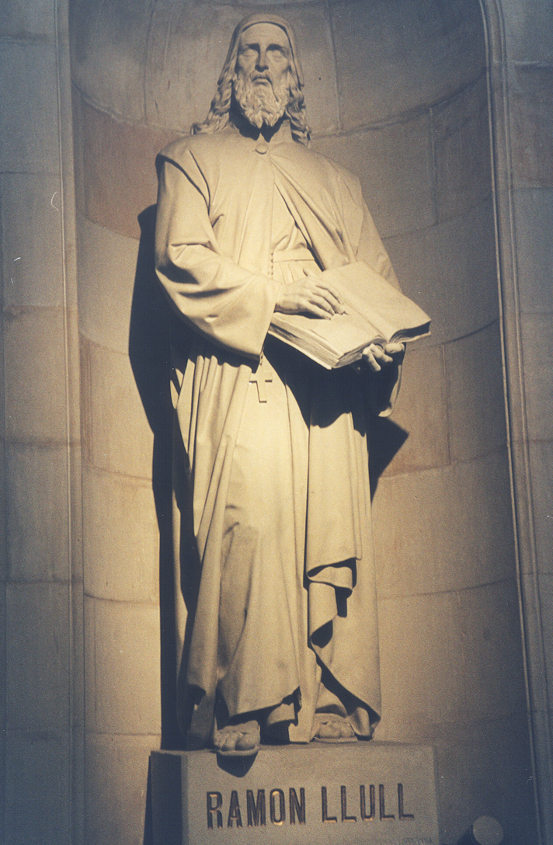
معنا و پیشینه شرق‌شناسی
تعريف شرق شناسي:
پژوهش‌های دانشمندان غربی درباره ملل، تمدن، مذاهب، ادبیات، زبان و تاریخ مشرق زمین را شرق شناسی می‌گویند.
شرق شناسی در سال 1312م. توسط ریمون لول پدید آمد.

Slide 20
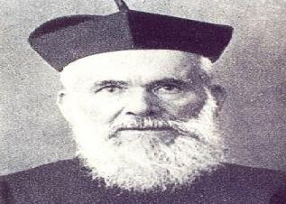
خاستگاه خاورشناسی
سیاست‌های استعماری غربیان سبب شده است تا شرقیان، شرق شناسی را ابزاری برای پایمال کردن میراث فرهنگی، ارزشی و دینی خود به شمار آورند.
یکی از خاورشناسانی كه تحقیقات بسیاری درباره تاریخ اسلام انجام داده و سخت مورد نقد و اعتراض حتیغیر مسلمان ها قرار گرفته« هنری لامنس» است.

Slide 21
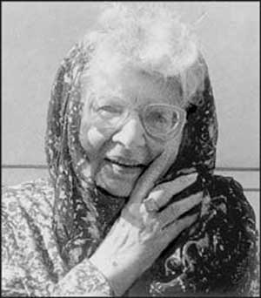
آن ماری شیمل

Slide 22
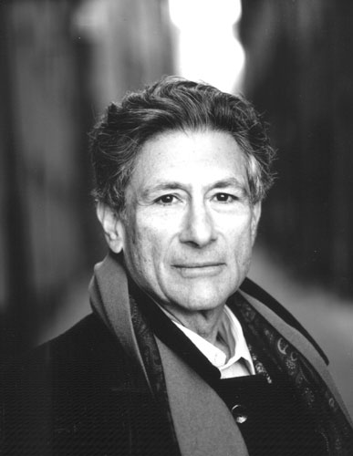
ادوارد سعید

Slide 23
دلايل گره خوردن شرق‌شناسی با انگیزه استعماری چيست؟
معرفی اسلام به عنوان فرآورده ادیان پیشین
تحریف عمدی نصوص
تلاش در نفی مبانی کلامی و فقهی تشیع و اثبات تأثیرپذیری آن از آیین زرتشت و منشا ایرانی دادن به مذهب شیعه
ارائه چهره ای دیکتاتور و جنگجو از پیامبر اسلام(ص)
تقویت عواطف ملی گرایانه و جدایی طلبانه در میان مسلمانان
تحقیر زن مسلمان و جایگاه او در ارزش های اسلامی
زشت نمایاندن حجاب
تحریف نظر اسلام درباره شخصیت انسان، اندیشه، آزادی، اختیار انسان و ...

Slide 24
فصل دوم: جهان در آستانه بعثت

Slide 25
ضرورت بحث
پاسخ گويي به ادعاي كساني كه اغلب احكام اسلام را برگرفته از شريعت يهود يا عادات و آداب زمان جاهليت اعراب و یا نتیجه معاشرت با برخی افراد خاص مي‌دانند، ضروری است.
آگاهي از وضعيت برخی از مهم ترین جوامع آن روزگار، به ويژه محيط پيدايش اسلام (جزیره العرب)براي شناخت هرچه بهتر دوران رسالت و تعاليم اسلام

Slide 26
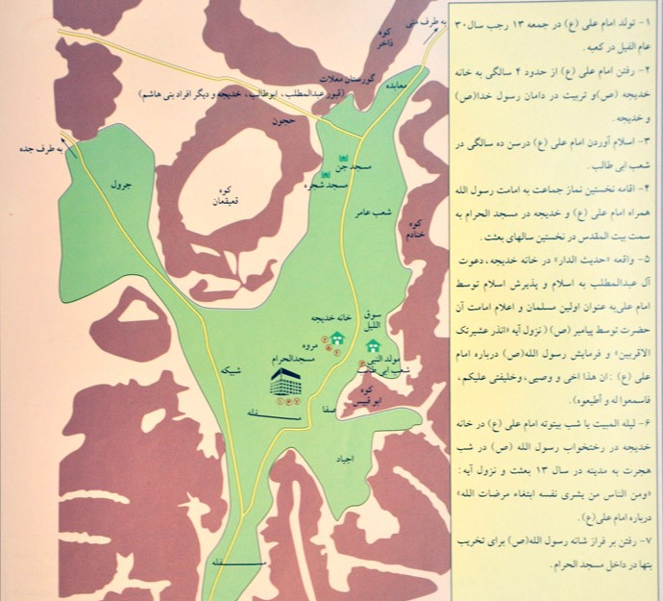

Slide 27
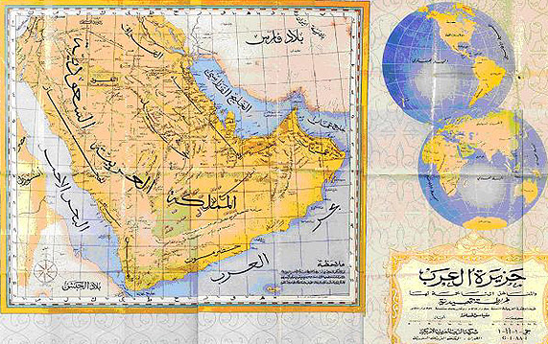
جزیره‌العرب
1. شمال و غرب (حجاز): این بخش، که شهرهای مکه، مدینه، طائف، ینبوع و جده را در بر می گیرد سرزمینی کوهستانی با بیان های وسیع، کم آب و کمتر مستعد کشاورزی است.
2. مرکز و شرق (صحرای عرب):سرزمین بلند منطقه نجد، بیابان های وسیع نفوذ و ربع الخالی، که در آن از باران و آبادانی خبری نیست.
3. جنوب (یمن): شامل منطقه‌ای به شکل مثلث که ساحل دریای عرب، ضلع شرقی و دریای سرخ - ضلع غربی و خط فرضی ظهران - حضرموت - ضلع سوم آن را می سازد.

Slide 28
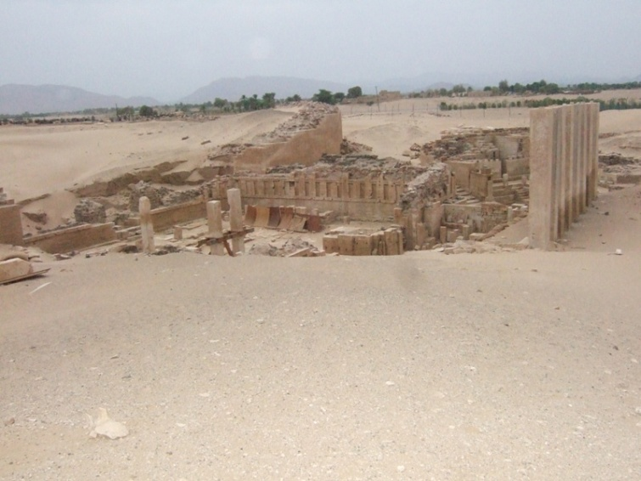
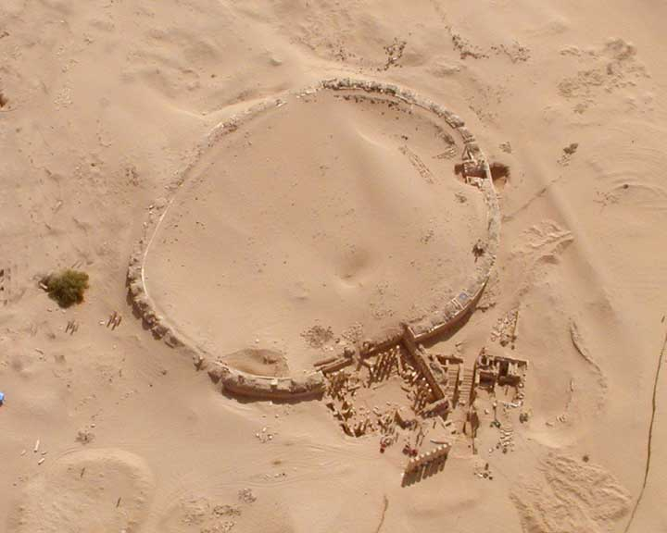
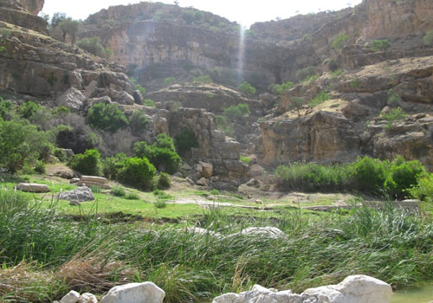
سرزمین یمن(عربستان خوشبخت):
دولت معین، دولت حضرموت،قتبان،سبا، از حدود چهارده قرن قبل از میلاد مسیح(ع) تا شش قرن بعد از میلاد و آستانه ظهور اسلام، در این منطقه وجود داشته است.
خداوند در قرآن در دو سوره از قوم سبا نام برده است.نخست از ملکه سبا(بلقیس) و نامه حضرت سلیمان به او و داستان هدهد، تخت ملکه و ایمان آوردن او، و دیگر به مناسبت شکستن سد مارب-حدود پنج قرن قبل از میلاد- و جاری شدن سیل ویرانگر که در نتیجه فساد اجتماعی و انحطاط اخلاقی و روی گردانی مردم سرزمین سبا از خداوند و انکار فرستادگان الهی،پدید آمده بود.
کاخ بلقیس

Slide 29
ب)وضعیت سیاسی جزیره العرب:
اساس ملیت و بافت اجتماعی- سیاسی جزیره العرب، بدوی قبیله‌ای بوده است و شامل:
2) عرب عاربه یا اصیل(قبایلی که در یمن و دیگر نقاط جنوبی عربستان زندگی می کردند.قبایل فراوان این منطقه از جمله اوس و خزرج،جرهم،خزاعه،لخمیان و ...عرب اصلی به شمار آمده و نسب خود را به یعرب بن قحطان،فرزند پنجم حضرت نوح می رساندند.)
1) عرب بائده(قوم عاد، ثمود و... که از بین رفتند)
3) عرب مستعربه-غیراصیل (قبیله‌های قریش، تمیم و...) –با چند واسطه از فرزندان حضرت اسمائیل(ع) شمرده می شوند.
نصب، حسب، عصب
سه رکن قبیله:
بر اساس نسب و حسب: تمام افراد باید از شناسنامه قبیله ای و فضایل و مفاخر قبیله اگاه باشند
و بر اساس عصب و عرق قبیله ای، همه در ساختار قبیله محو بودند؛به تعبیر دیگر این عصبیت برای اعضای قبیله محدودیت ، جبر و ناسیونالیسم قبیله ای و برای رهبران آن نوعی استبداد مطلق پدید می آورد.
گذشته از تمدن ممتاز «سبا» و «مارب یمن» و نیز تمدن عاد و ثمود که آن نیز هنگامه طلوع خورشید اسلام ساقط شد، در سراسر عربستان به ویژه منطقه حجاز نشانی از تمدن و سازمان اجتماعی به چشم نمی خورد .

Slide 30
سبأ
تمدن‌هاي ممتاز منطقه جزیره‌العرب
لَقَدْ كَانَ لِسَبَإٍ فِي مَسْكَنِهِمْ آيَةٌ جَنَّتَانِ عَنْ يَمِينٍ وَشِمَالٍ كُلُوا مِنْ رِزْقِ رَبِّكُمْ وَاشْكُرُوا لَهُ بَلْدَةٌ طَيِّبَةٌ وَرَبٌّ غَفُورٌ(سوره سبا١٥)
مأرب يمن
عاد و ثمود

Slide 31
ج) فرهنگ و آداب و رسوم
د) زنان و نظام خانواده:
اندیشه شیء انگاری زن
چند همسری بی قید و شرط.
شواهد و دلایل رواج انحراف در میان اعراب از جمله در مکه:
1. پیامبر(ص) در نخستین پیمان عقبه با یثربیان (12 بعثت) یکی از مواد پیمان را عدم زنده به گور کردن دختران قرار داد.
فرهنگ و آداب:
استضعاف فکری و فرهنگی این سرزمین
مضامین نامناسب شعر ها و عدم برخورداری از پشتوانه معنوی و معرفتی.
وفاداری به قبیله در هرموقعیت و پشتیبانی از افراد قبیله خود بدون توجه به ستمگر و ستم دیده ناشی از نبود نظام صحیح فرهنگی در جزیره عرب
آلودگی به گناهان مختلف
کمیت گرایی، فخرفروشی، حاکمیت خرافات و ...
بی سوادی و کم سوادی

Slide 32
2. پاسخ پیامبر(ص) به قیس بن عاصم که برای جبران کشتن 8 دخترش گفت: 8شتر قربانی کن.
3. شرط بیعت زنان با پیامبر پرهیز از کشتن دختران خود بوده که این نشانگر:
1- مردمی بودن نظام اسلامی
2- کراهت مردم عرب از داشتن دختر
بوده است.
انواع طلاق بین عرب جاهلی:
ظهار( تشبیه زن به مادر یا خواهر برای تحریم ابدی)
ایلا( سوگند خوردن و بلا تکلیف گذاشتن زن)
ضرار( گرفتار کردن زن بین طلاق و رجوع های مکرر)

Slide 33
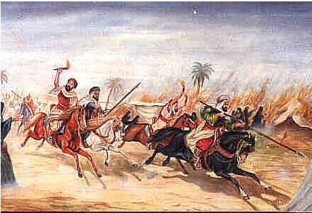
ه) وضعیت اقتصادی
منابع ثروت:
داد و ستد جواهر وسنگ‌های قیمتی،کشاورزی، دامداری درمناطق برخوردار از آب
درآمد حاصل از زیارت مکه در ایام خاص
غارت، دزدی، قمار، ربا،کم فروشی
برقراری بازار و نمایشگاه‌های فصلی

Slide 34
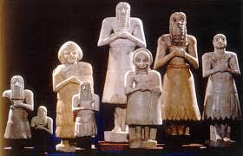
و) اوضاع دینی
عنصر اصلی دین قبایل عرب جاهلی، شرک و بت پرستی و به تعبیری،آمیزه ای از تعددخدایان و طبیعت پرستی بود.
تعداد بت ها در آستانه ظهوراسلام به 360 می رسید: شکل انسان (صنم)، شکل خاصی نداشت (وثن)
بت های اختصاصی هر قبیله (سواع، ود، یغوث، یعوق و نسر )
بت های عربستان مرکزی: ( لات، منات، عزی)
هبل: شبیه انسان، بسیارمورد احترام و داخل کعبه
پیروان دین ابراهیم و اسماِعیل (ع): حنیف یا حنیفا
مسیحیت و یهود: در نقاطی مانند نجران و یثرب گسترش داشت
در مناطقی مانند حیره،کیش مانی و زرتشتی مورد توجه بود.

Slide 35
یعقوبی در تاریخ الیعقوبی 8 دین برای اعراب برمی‌شمارد که مهمترین آنها شرک و دهریت است.
تاریخ جاهلیت و مفهوم آن:
جاهلیت: دورانی که زندگی مردم از ارزش‌های معقول، موازین فرهنگی-منطقی و باورهای معنوی تهی بوده است. قرآن نیز جاهل را نه صرفاً به معنی نادان، که به معنی هر انسان متکبر و خودرأی می‌داند.
هرچند نمی‌توان جاهلیت را نام زمان، مردم یا قبیله‌ای دانست، اما محدوده زمانی پیش از بعثت پیامبر(ص) مصداق کامل جاهلیت است.
نشانه‌ها و معیارها: قومیت محوری، بت‌پرستی، شرک، بردگی، بی بند و باری زنان، تن به ظلم دادن، کمیت گرایی، استبداد حکومت، تقلید کورکورانه، طلاق ظالمانه
چهار مصداق روشن جاهلیت در قرآن کریم:
1.( حکم الجاهلیه)،2.(ظن الجاهلیه)،3.(تبرج الجاهلیه)،4.( حمیه الجاهلیه)

Slide 36
مصداق جاهلیت در قرآن:
1. حکم الجاهلیه: پیروی از حکم و حکومت ناحق
2. ظن الجاهلیه: بی توجهی به وعیدهای خدا و بداندیشی درباره افعال الهی
3. تبرج الجاهلیه: بی پروایی زنان در جامعه و جلوه گری آنان
4. حمیه الجاهلیه: تاکید بر خواسته‌های نا بجا و تعصب درباره آگاهی های ناچیز
اَفَحُكْمَ الْجَاهِلِيَّةِ يَبْغُونَ وَمَنْ أَحْسَنُ مِنَ اللَّهِ حُكْمًا لِقَوْمٍ يُوقِنُونَ (٥٠)(مائده)
...يَظُنُّونَ بِاللَّهِ غَيْرَ الْحَقِّ ظَنَّ الْجَاهِلِيَّةِ يَقُولُونَ هَلْ لَنَا مِنَ الأمْرِ مِنْ شَيْءٍ قُلْ إِنَّ الأمْرَ كُلَّهُ لِلَّهِ...(154)(آل عمران)
وَقَرْنَ فِي بُيُوتِكُنَّ وَلا تَبَرَّجْنَ تَبَرُّجَ الْجَاهِلِيَّةِ الأولَى وَأَقِمْنَ الصَّلاةَ وآتِينَ الزَّكَاةَ وَأَطِعْنَ اللَّهَ وَرَسُولَهُ ...(33)(احزاب)
إِذْ جَعَلَ الَّذِينَ كَفَرُوا فِي قُلُوبِهِمُ الْحَمِيَّةَ حَمِيَّةَ الْجَاهِلِيَّةِ فَأَنْزَلَ اللَّهُ سَكِينَتَهُ عَلَى رَسُولِهِ وَعَلَى الْمُؤْمِنِينَ وَأَلْزَمَهُمْ كَلِمَةَ التَّقْوَى...(26) (فتح)

Slide 37
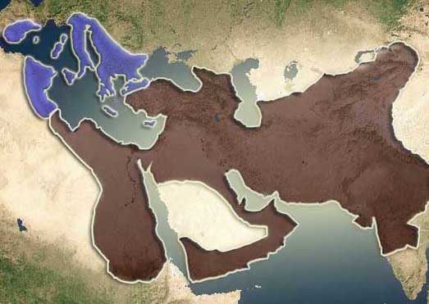
امپراتوری ایران در عصر ساسانی
ایران یکی از دو همسایه بزرگ شبه جزیره عرب بود و با جمعیتی بیش از 140 میلیون نفر بخش های مهمی از عراق- حاشیه دجله و فرات و کارون-قفقاز ، بخارا، سمرقند ، خوارزم و غزنه را در بر می گرفت.

Slide 38
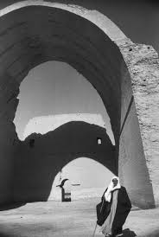
الف) حکومت و سازمان جامعه
سلطنتی و استبدادی،
(پادشاهان ساسانی خود را فرزندان خدا و دارای شخصیتی ربانی می‌دانستند)
حکومت امری موروثی
درباریان خوشگذران
تقسیمات طبقاتی موثر در حقوق اجتماعی
همه چیز در اختیار اقلیت 1/5 میلیونی (1% کل جمعیت) و بیش از 98 درصد چون بردگان از حقوق اساسی محروم بودند.

Slide 39
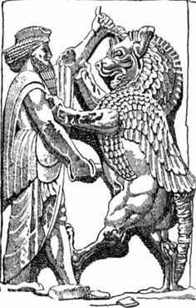
ب) نظام خانوادگی و حقوق زن :
مرد سالار
ازدواج با محارم
زن وسیله زندگی
اختیار مرد در راندن کودکان خود یا فروختن آنها
اختیار شوهر در واگذاری همسر یا همسران خود به دیگران
وضعیت مذهب :
هنگام ظهور اسلام ، ادیانی مانند زرتشتی، یهودی، مانوی، مزدکی، صابئی و مزدکی در ایران رواج داشت.
اعتقاد به ثنویت جهانی در زمان ساسانیان: (اهورامزدا و اهریمن): جهان دارای دو مبدا خیرات و شرور

Slide 40
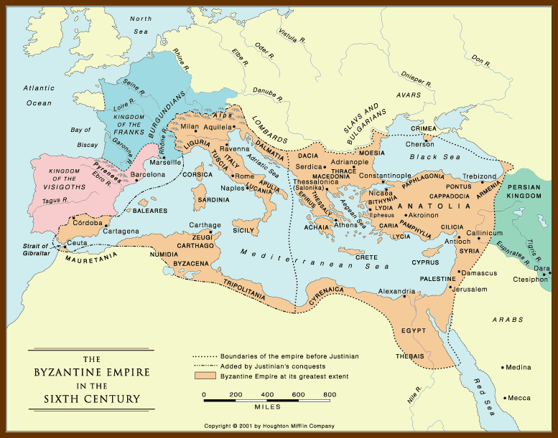
امپراتوری روم شرقی
همسایه مقتدر شمالی جزیره العرب، امپراتوری بیزانس بود که آسیای صغیر،شامات،مصر و بخش های عمده ای از اروپای کنونی و آفریقا را در بر می گرفت و قسطنطنیه پایتخت آن شمرده می شد.

Slide 41
یوستینیانوس: امپراتور معروف بیزانس در قرن ششم میلادی بود که حدود چهل سال از دوران فرمانروایی او عصر رویدادهای بزرگ به شمار می آید.
الف) وضعیت دینی
مسیحیت از آغاز قرن چهارم میلادی دین رسمی امپراتور اعلام شد.درسال 313م.قسطنطین به سبب رویایی فرمان آزادی مسیحیت را اعلام کرد و از این پس مشکلات داخلی و درون فرقه ای مسیحیت خود را نشان داد.
نزاع فکری «آریوس» و«آتاناسیوس» باعث شد
امپراتور شورای 300 نفری اسقفان را مامور رسیدگی کند.
اسقفان:
ورود روح‌القدس در مسیحیت و رسمیت بخشیدن تثلیث
دین ستیزی و سکولاریسم ریشه در قرن 4 م . داشته و شکل دین عوض شد و به جز شعایر هفت گانه چیزی از دین باقی نماند.
ب) نظام طبقاتی
مردم به چهار طبقه: اشراف، شوالیه ها،طبقه متوسط و بردگان

Slide 42
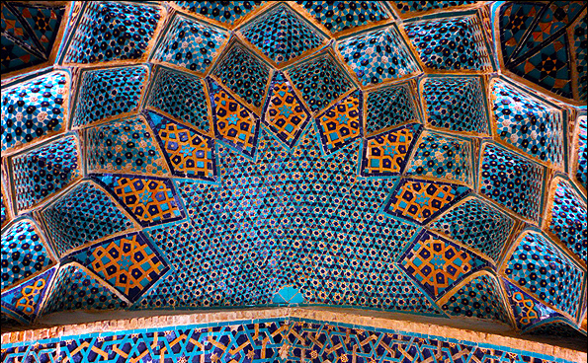
تاریخ پیامبر اسلام: ولادت، بعثت و دعوت

Slide 43
کودکی و نوجواني
تاریخ تولد 17ربیع الاول سال 570 م. عام الفیل
کلید شخصیت محمد(ص) در نوجوانی و جوانی
ابوطالب و فاطمه بنت اسد همسرش در نگهداری از حضرت محمد(ص) بسیار کوشیدند.

Slide 44
جوانی
فرزند پاک عبدالله هرگز از فضای تیره جامعه حجاز تاثیر نپذیرفت و چنان در درستی و صداقت شهره شد که بعدها دشمنانش او را «امین» می خواندند.
قریش همواره به سلامت نفس، راستگویی،امانت داری و شرافت او اقرار می کردند.
در بیست سالگی با شرکت در پیمان «جوانمردی و نیکوکاری» (حلف الفضول) به دادخواهی ستمدیدگان برخاست.
شدیدترین اختلاف در پرتو حکیمانه ترین تدبیر ایشان برطرف می شد.

Slide 45
آغاز رسالت
ایمان آورندگان نخستین به اسلام :
خدیجه(س) و علی(ع)، و پس از آنها زید بن حارثه، رقیه، زینب، ام کلثوم(دختران پیامبر)، ابوبکر، بلال، یاسر، سمیه، عمار، مقداد، ابوذر، زبیر ابن عوام، عثمان، طلحه، عبدالرحمان بن عوف، مصعب بن عمیرو سعد بن ابی وقاص.
27 رجب و در 40 سالگی فرمان رسالت از سوی حضرت احدیت صادر شد.

Slide 46
دعوت خصوصی- پنهانی و تبلیغ عملی
اندیشه قوی و ایدئولوژی غنی
شرط اساسی اصلاحات عمیق و ریشه دار:
تبلیغ پنهانی:
عضوگیری و تربیت، هسته اصلی تبلیغ
در این دوره سه ساله که هنوز دعوت علنی و عمومی اش را آغاز نکرده بود،همراه علی و خدیجه و کمی بعدتر زیدبن حارث که اساس سازمان اجتماعی و امت او را تشکیل می دادند- در مراکز پر جمعیت مکه مثل مسجدالحرام و منا به نیایش خدای واحد می پرداخت.

Slide 47
سه مسلمان نخست و جهت گيري اجتماعي دعوت
سه اصل برتری در زمان جاهلیت :
1- مرد بودن
علی(ع)
خدیجه(س)
و بعد زید بن حارثه.
هیچ یک از این سه تن نمی توانستنددر جامعه جاهلی آن روز دارای جایگاه و مرتبه ای باشنداسلام از همان آغاز به یک موضع گیری بر ضد ارزش های جاهلی اقدام کرده بود.
2- مسن بودن
( 40سال به بالا در دارالندوه برای حل امور اجتماعی )
3- آزاد بودن

Slide 48
انذار خويشاوندان و دعوت آشكار
دعوت بیش از 40 تن از نزدیکان و فرزند زادگان عبدالمطلب شامل حمزه، ابولهب و ابوطالب و ...
3 سال تبلیغ عملی و پنهانی ایجاد زمینه برای تبلیغ آشکار:
دعوت از خویشاوندان نوعی اتمام حجت بود و در آینده راه تمسک به هرگونه بهانه را مسدود می کرد.
وَأَنْذِرْ عَشِيرَتَكَ الأقْرَبِينَ (٢١٤)
وَاخْفِضْ جَنَاحَكَ لِمَنِ اتَّبَعَكَ مِنَ الْمُؤْمِنِينَ (٢١٥)
فَإِنْ عَصَوْكَ فَقُلْ إِنِّي بَرِيءٌ مِمَّا تَعْمَلُونَ (٢١٦)(شعراء)

Slide 49
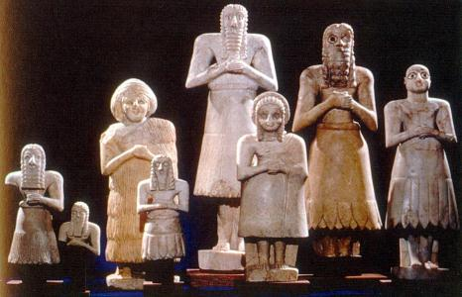
دعوت عمومی و آغاز صف بندی موحدان و مشرکان در مکه
فاصدع بما تومر.1
منطق پیامبر وآیات بر 3 محور
منطق پیامبر بر سه محور: 1- یکتایی خدا
2- پرستش خدا
3- سرزنش بت پرستی و رستگاری در پرتو توحید
1. فَاصْدَعْ بِمَا تُؤْمَرُ وَأَعْرِضْ عَنِ الْمُشْرِكِينَ (٩٤)(حجر)

Slide 50
گروه‌هایی که بر منطق پیامبر برآشفتند:
6- لجاجت و تعصب بی‌جا
1- پیروانِ نیاکان خود
2- دلبستگان به دنیا
3- کسانی که خود را برتر از طبقات پایین می‌دانستند
4- معتقدان به جبر برای کارهای خود
5- گروهی که به دلیل رذایل اخلاقی نمی‌توانستند موقعیت ارزشی و خاندان پیامبر را بپذیرند

Slide 51
علل مخالفت با اسلام
مشرکان
یهودیان
منافقان
وَقَالُوا مَالِ هَذَا الرَّسُولِ يَأْكُلُ الطَّعَامَ وَيَمْشِي فِي الأسْوَاقِ لَوْلا أُنْزِلَ إِلَيْهِ مَلَكٌ فَيَكُونَ مَعَهُ نَذِيرًا (٧)(فرقان)

Slide 52
چرا قریش از همان سال‌های اول با حضرت محمد(ص) مخالفت کرد:
1-جهت گیری دینی و توحیدی دعوت و مخالفت اسلام با الهه اعراب و دین رایج و موروثی حاکم
2- جهت گیری اجتماعی دعوت و اسلام آوردن محرومان و فرو پاشی نظام اجتماعی – قبیله ای حاکم
4- رقابت قبیلگی و حسادت ورزیدن
3- جهت گیری اقتصادی قرآن، نظام اقتصادی جامعه را مورد طعن قرار داده بود

Slide 53
چرا قریش از همان سال‌های اول با حضرت محمد(ص) مخالفت کرد:
5- بشر بودن پیامبر
6- روی آوردن مستضعفان به آن حضرت
7- اعتقاد به جبر
8- در خواست های نابجا و ناممکن
9- اطاعت کورکورانه از نیاکان
10- دلدادگی به دنیا

Slide 54
اقدامات مشرکان
شگردهای مسالمت آمیز:
صحبت سران قريش با ابوطالب برای جلوگيري از اقدامات حضرت محمد(ص) یا واگذاری حضرت به آنها و عدم حمایت پيامبر توسط ایشان

Slide 55
نيرنگ‌هاي مردم فريب و مجمع تهمت هماهنگ
وعده ثروت و سرمایه،سروری و بزرگی، فرمانروایی و پادشاهی، زیباترین همسر
استهزای پیامبرتوسط زراندوزان
مصوبه جمعی
(هماهنگی قریش در ایراد تهمت به پیامبر)
شکنجه جسمی و روانی
پرسش‌هایی از اسرار آفرینش و تاریخ و زندگی پیشینیان
تهمت سحر

Slide 56
واکنش مشرکان مکه در برابر سخنان قرآن و اندیشه‌های آن:
اقدام علیه بنیان فکری نهضت
1-تحریم شنیدن قرآن
2- ایجاد هیاهو و جنجال هنگام تلاوت قرآن
3- اسطوره، افسانه و شعر شمردن قرآن
4- سرگرم کردن مردم به وسیله معرکه‌گیری
5- تردید در وحیانی بودن قرآن
6- ترویج افسانه‌های منطق ستیزی چون افسانه غرانیق

Slide 57
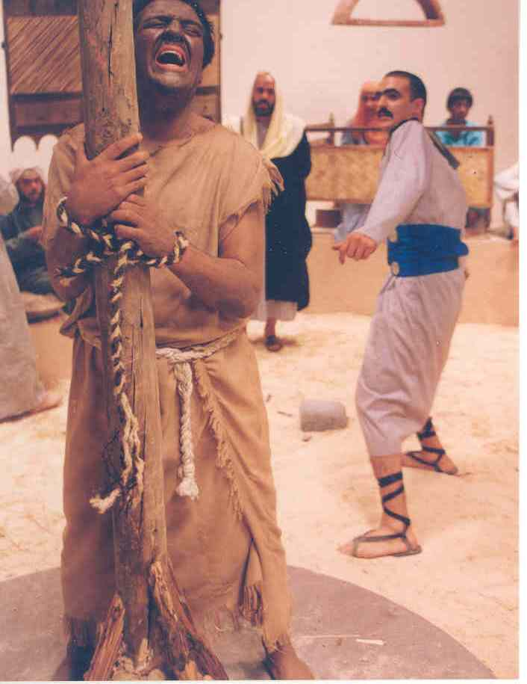
اقدام علیه حامیان نهضت:
3. تلاش برای کاهش گرایش به پیامبر(ص)
1. بازگشتِ تازه اسلام آورندگان به دامان کفر و شرک ،تفتیش عقایدمسلمانان،سرزنش، تحریم اقتصادی، تاراج اموال و ...
2. افزایش شکنجه‌ها

Slide 58
موافقت پیامبر(ص) با پیشنهاد هجرت به حبشه
به دلیل روزافزونی فشار بر حامیان نهضت
(هجرت اول: 15 نفر و هجرت دوم: 82 نفر در سال 5 بعثت)
سخنرانی جعفر بن ابی طالب بخصوص راجع به آیات حضرت مریم و... باعث شد نجاشی پادشاه حبشه پذیرای مسلمانان باشد.
نقشه ترور پیامبر به دلیل بازگشت ناموفق نمایندگان قریش از حبشه و بروز هرچه بیشترکارکردهای اجتماعی و فرهنگی دین جدید
شکست این نقشه با وجود ابوطالب

Slide 59
انزوای سیاسی و محاصره اقتصادی
بندهای آن:
تصویب عهدنامه،آویزان کردن آن در کعبه و پیمان وفاداری به‌آن تا هنگام مرگ
1-توقف هرگونه خرید و فروش با مسلمانان
2- ممنوعیت معاشرت، ارتباط و ازدواج
3- حمایت از جبهه مخالف پیامبر(ص)

Slide 60
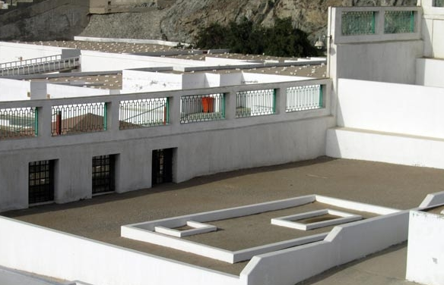
مدت 3 سال در شعب ابی طالب دوران سختی بر پیامبر(ص) و مسلمانان گذشت تا اینکه موریانه عهدنامه را خورد.
عام الخزن:
سال دهم هجرت فوت ابوطالب و خدیجه

Slide 61
راز دلدادگی خدیجه(س)
بی تردید خدیجه،که چهل سال در جامعه اشرافی زیسته است در آستانه ازدواج با پیامبر زنی ثروتمندبود. خدیجه در حالی به همسری حضرت محمد(ص) رغبت نشان داد که بزرگانی از مکه در آرزوی ازدواج با او بودند. به یقین آرامش، صداقت، وقار و معرفت حضرت محمد(ص) سبب دلبستگی خدیجه به وی گردید.

Slide 62
توقیف دعوت در مکه و زمینه های هجرت به مدینه
دوره دعوت مکی مبانی ارزش نظام کهن قبیله ای را سخت متزلزل کرد .
اما نتوانست حکومت تشکیل بدهد، به علت تعداد کم پیروان پیامبر برای فرابردن دامنه دعوت از مکه 2 اقدام انجام داد:
1- دعوت به پرستش خدا به قبایلی که برای تجارت به مکه می‌آمدند اما زیاد موفق نبودند.
2- رفتن به خارج مکه مثل شهر طائف در شوال سال دهم، نتیجه: امضای پیمان عقبه با یثربی‌ها.

Slide 63
ماجرای عقبه:
بزرگان قبیله خزرج به مکه آمده و جذب سخنان پیامبر(ص) شدند و از او دعوت کردند که به یثرب بیاید.
پیامبر مصعب بن عمیر را با آنها فرستاد و او خبر استقبال مردم اوس و خزرج را داد.
75 زن ومرد شبانگاه 13 ذی حجه در عقبه، دامنه کوه منا با پیامبر دیدار کردند.
انتخاب 12نقیب
عقبه دوم:

Slide 64
آخرین توطئه و هجرت پیامبر(ص) به مدینه
1-تبعید پیامبر
3- کشتن
2- به زنجیر کشیدن
نظر سوم تصویب گردید.
مشرکان در مجمع دارالندوه 3 نظریه دادند :
خبر هجرت پیامبر(ص) به مدینه و دعوت آزادانه زنگ خطر برای وفاداران بت‌ها بود.

Slide 65
بدین ترتیب علی(ع) با آگاهی از کشته شدن خود مشتاقانه برای نجات جان مقتدای خویش در «لیله المبیت»در بستر پیامبر خفت و رسول حق روانه هجرت شد.
پیامبر علی را فرا خواند و به او فرمود: در بسترم بخواب و روپوش مخصوص بر خویش بیفکن.
پیامبر(ص) در حالی که آیاتی از سوره «یس» را می‌خواند از منزل خارج شد و از بی راهه به طرف غار«ثور»که در بیرون مکه بود حرکت کرد.
ابوبکر که از رویداد آگاهی یافت در راه به پیامبر پیوست.
وَجَعَلْنَا مِنْ بَيْنِ أَيْدِيهِمْ سَدًّا وَمِنْ خَلْفِهِمْ سَدًّا فَأَغْشَيْنَاهُمْ فَهُمْ لا يُبْصِرُونَ (٩)(یس)
إِلا تَنْصُرُوهُ فَقَدْ نَصَرَهُ اللَّهُ إِذْ أَخْرَجَهُ الَّذِينَ كَفَرُوا ثَانِيَ اثْنَيْنِ إِذْ هُمَا فِي الْغَارِ إِذْ يَقُولُ لِصَاحِبِهِ لا تَحْزَنْ إِنَّ اللَّهَ...(9)(توبه)

Slide 66
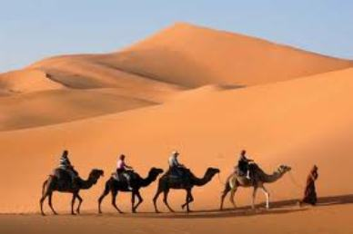
فصل چهار:
تاریخ ‍پیامبراسلام(ص)؛هجرت وحکومت

Slide 67
هجرت و نقش دینی،اجتماعی و سیاسی آن
«هجرت» در عرف دینی به معنی«کوچ»و«خروج»از یک سرزمین به منظورحفظ وتحکیم مبانی عقیدتی وایمانی است.
«مهاجر» کسی است که ازمحدوده طاغوت و استبداد خارج می شودتا بتواند معاشرت،تربیت وعبادتش را متناسب با شریعت وآرمان خود ترتیب دهد. ازنظر عرف دینی،سیاسی،جامعه شناسی و اصول اخلاقی وعلمی،آنچه درعصرپیامبررخ داد،به معنای واقعی هجرت است.

Slide 68
در برخی از سوره های قرآن از هجرت ابراهیم (ع) یاد می کندونیزازهجرت موسی(ع)وقومش از مصربه سوی فلسطین مکررسخن به میان می آورد. دو نکته که در حاشیه مباحث هجرت توجه به آن اهمیت داردوبه معناداری هجرت تاکید می کندوازلطایف این سفر معنوی شمرده می شود، این است که:
1) پیامبر برعکس بسیاری ازرهبران،به محض احساس خطر،پیش ازپیروانش از دام بلا نگریخت وآنهارا میان مشکلات وسختی ها رها نکرد؛بلکه پس از حرکت مهاجران به مدینه تصمیم به هجرت گرفت.مورخان نوشته اند:درمکه ازمسلمانان جز رسول خدا،ابوبکر،علی وبرخی که محبوس یابیماریاناتوان ازسفربودند،کسی باقی نماند.
2) برخلاف بسیاری از رهبران،اموالی را که به رسم امانت نزدرسول خدا سپرده بودند غنیمت نشمردوبه همراه خود نبرد؛بلکه علی را درمکه گذاشت تاسپرده های مردم را بدانان بازگرداند،در حالی که صاحبان امانت از پیروان وی نبودند.

Slide 69
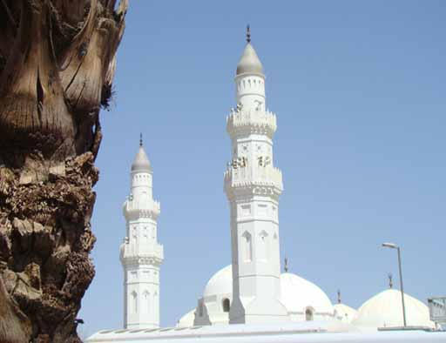
تاسیس ملت و گسترش اسلام
تاسیس مسجد،به مثابه یک نهاد اجتماعی،نشان وحدت مسلمانان،مرکزآموزش وپرورش وپرستش،مهمترین ونخستین اقدام عملی حضرت محمد در جهت پیوند دین ودانش بود.

Slide 70
وحدت جامعه در سایه پیوند معنوی افراد
در آن روزگار قوی ترین سنت اجتماعی که روح قبایل گوناگون آنها را به هم پیوند می داد، پیمان بین قبایل بود که«حلف»می نامیدندو در مکه ومدینه به انگیزه های مختلف بدین وسیله میان دو بیگانه،خویشاوندی استوار ونزدیک پدید می آمد.
اوس وخزرج ومهاجران مکه زیر بنای پدیده ی بزرگ اجتماعی وهسته مرکزی امت اسلامی در مدینه شمرده می شدند.
يكي از راه هاي كاهش تعصب قومي و حزبي به درون شخصيت افراد و پيمان ديني و معنوي عقد اخوت بود.
ره آورد دیگر این همبستگی دینی،احساس مسئولیت مسلمانان در برابر تنگ دستی،بیماری ودشواری های سیاسی واجتماعی یکدیگربود.

Slide 71
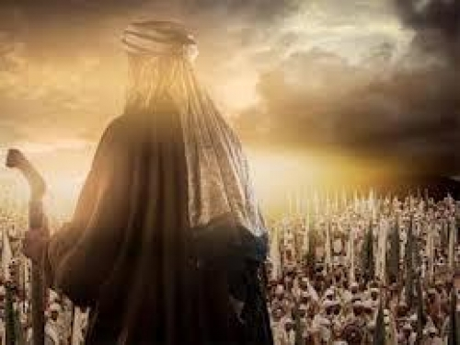
نکته نهایی در این بحث،تحلیل پیمان برادری پیامبر(ص) وعلی(ص) است؛
پیامبر، با انتخاب علی ، هم بر همتایی او با خود تاکید ورزید وهم ازبروزبحران وتعصبات جاهلی پیشگیری کرد.

Slide 72
همزیستی مسالمت آمیز در قالب نخستین قانون اساسی
در نخستین سال هجرت، در خانه های مدینه افرادی با عقاید متضاد دیده می شدند و مسلمانان و مشرکان در یک خانه زندگی می کردند.تداوم این همزیستی،درکوتاه مدت ممکن بود اما در دراز مدت چه بسا بحران آفرین می شد.
یهودیان یثرب، به رغم وحدت دینی،مجموعه سیاسی و نظامی واحدی به شمار نمی آمدند و به دلیل تعارض هاوتضادهای درونی،در قالب گروه های پراکنده با تیره هایی از اوس وخزرج هم پیمان بودند.

Slide 73
منشورمقدسی که بخشی از قانون اساسی حکومت وتامین کننده مصالح ملی امت اسلام شمرده می شد از سوی پیامبراعلام گردید و مورد تصویب همگان قرار گرفت. بخش های این منشور:
1) روابط مسلمانان اوس وخزرج و مسئولیت متقابل انصار ومهاجر نسبت به یکدیگر در همان مقطع زمانی خاص.
2) قراردادترک تعرض بین مسلمانان ویهود.
3) بخش عمومی وجهانی که حافظ وحدت مسلمانان در همه زمان هاست.

Slide 74
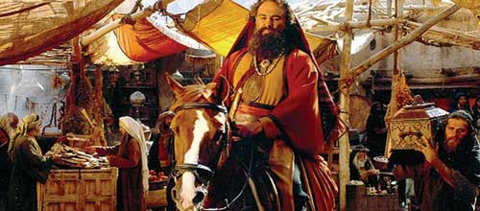
جهت دهی تدریجی مناسبات اقتصادی به سوی عدالت
پیامبراز سال های آغازین هجرت،به اقتضای زمینه های اجتماعی،قوانین مختلف را بیان می کرد ودر جهت ساماندهی وضعیت جامعه وحکومت گام برمی داشت.تحدید قلمرو مالکیت و تعیین ثروت های عمومی، قانون خمس و کیفیت تقسیم غنایم جنگی و تحریم تدریجی ربا بخشی دیگر از سیاست های اقتصادی پیامبر اکرم به شمار می آید.
قرآن كريم ضمن بيان موارد مصرف زكات و صدقات، رويكرد عدالت گرايانه سياست هاي مالي مدينه را نشان مي دهد

Slide 75
ماهیت جنگ های پیامبر(ص)
از نظر قرآن و منابع دینی نیز جنگ تنها برای جلوگیری از آلودگی و فساد زمین، محفوظ ماندن پرستشگاه ها و جلوگیری از خطر ویرانی مراکزی که در مقابل جباران و طاغوتان از حاکمیت قانون الهی دم می زنند،جلوگیری از ستمگری و دفاع از مظلومان و به تعبیری تنها برای مقابله با هر آنچه مانع کمال رستگاری و سعادت انسان است، مجاز شمرده شده است.
اسباب نزاع از نظر قرآن:
پرخاشگري و پيروزي از گام ها و طرح هاي شيطاني
جهل و سركشي او
ستم پيشگي و ناسپاسي انسان
آزمندي

Slide 76
پيامبر (ص) و بسيج نيروها
بر پايه اسناد تاريخي، پيامبر در پي بسيج نيروهاي جهادگر و تضمين مقاومت آنان در صحنه نبرد اين شيوه ها را به كار گرفته است:
1- استقبال از رزمندگان و بدرقه آنان
2- برخورد جدي با كانون هاي تبليغاتي ضد جنگ و شايعه سازان
3- نويد پيروزي و تشويق رزمندگان
4- پيشگام نمودن خويشان در صف مقدم جبهه
5- طرح مسئله شهادت به عنوان كمال آرماني انسان و بيان اهميت جهاد در راه خدا

Slide 77
6- استفاده از ابزارهاي تبليغاتي مانند شعار،سرودها و تلاف قرآن با صوتي دل نشين
7- مانورهاي نظامي و تبليغاتي در هنگام اعزام نيروها
8- دعا و نيايش براي پيروزي رزمندگان
9- استقامت و پايداري كم نظير در ميدان نبرد
10- سخنراني قبل از اعزام نيرو يا درگيري نظامي
11- دخالت دادن زنان در جريان دفاع سهيم گرداندن آنان در تشويق مجاهدان
12- ديدار با مجروحان و دلجويي از آنان

Slide 78
اصول جنگي پيامبر:
تدابير جنگي
1- شناسايي دقيق و كامل دشمن از طريق جمع آوري اطلاعات، آمار و خبرگيري هاي دقيق
2- اجتناب از جنگ هاي هم زمان در چند جبهه
3- رعايت اصل غافل گيري و مخفي نگه داشتن اسرار نظامي
4- فشار اقتصادي بر دشمن
5- بهره گيري از نيروهاي تهاجمي و ضربتي و سرعت در پوشش هاي عملياتي
6- فرماندهي عالي و پيشگامي در تمامي لحظات بحراني و محور هاي تشديد نبرد
7- مراقبت كامل و وحدت مجاهدان
8- بهره گيري دقيق و مناسب از شيوه جنگ رواني با رعايت اصول اخلاقي و انساني
9- مشورت عمومي و علني با مردم درباره شيوه هاي دفاع
10- توجه به نظر ها و پيشنهادهاي فرماندهان نظامي

Slide 79
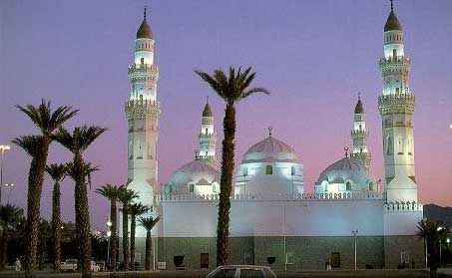
عوامل پيروزي مسلمانان در غزوه به رهبري پيامبر در قرآن:
الف) فرماندهي هوشمندانه پيامبر(ص)
ب) روحيه ايماني و جنگاوري مجاهدان
پ) رعايت عدالت در جنگ با دشمن

Slide 80
حضرت محمد (ص) و مخالفان
يهوديان از اقوامي بودند كه خداوند متعال در قرآن مي فرمايد: يهوديان و مسيحيان پيامبر اسلام را مي شناختند.
از آنجا که روح حاکم بر کیش یهود، نژاد و قومیت است بدین سبب به مخالفت جدی با پیامبر (ص) پرداختند.
پيامبررحمت در بدو ورود به يثرب با آنان پيمان ترك تعرض و همزيستي مسالمت آميز امضاء كرده بود؛ بخشي از بندهاي این قرارداد چنین است:

Slide 81
1- مسلمانان و يهوديان همچون امتي واحد در مدينه خواهند بود.
2- هر گروه در انجام مراسم ديني خود آزاد است
3- چنان كه جنگي رخ دهد، هر يك به ديگري كمك خواهند كرد.
4- هرگاه مدينه مورد يورش دشمن قرار گيرد، هر دو گروه در دفاع شركت مي كنند.
5- صلح با دشمن با مشورت هر دو طرف انجام خواهد شد.
6- امضاكنندگان اين پيمان با خيرخواهي و نيك رفتاري در كنار هم به سر خواهند برد.

Slide 82
جریان نفاق و منافقان
بر پایه نظر قرآن و دلایل دیگر،کشتزار تخم نفاق، مدینه بود و علت عمده آن، پدیدارشناسی قدرت متشکل و سازمان سیاسی و اجتماعی دولت در آن شهر بوده است.
ماهیت نفاق، فریب و دورویی است و حکایت منافقان حکایت چهره های زیبا و مقدس نماست که بر آن نام « خدا » نقش بسته است، نفاق پدیده همراه همیشگی تاریخ است.

Slide 83
اعلام جهانی رسالت
در سال ششم هجرت،که موقعیت دعوت توحیدی اسلام در مدینه و اطراف آن تثبیت شده بود، زمینه مناسب فراهم آمد تا این فرهنگ ناب، که در میان ملیتی که از برخی جهات عقب مانده ترین بودند، عالی ترین آثار را پدید آوردند و به سایر ملل جهان عرضه داشتند.
در یک روز از محرم سال هفتم هجرت شش سفیر با شش نامه از مدینه خارج شدند و به دربار شش تن از زمامداران آن روز جهان رفتند. باری از میان 185 نامه و میثاق نامه که برای دعوت به اسلام یا پیمان،نوشته شده،68 نامه برای پادشاهان،بزرگان قبایل و راهبان است.

Slide 84
فتح مبين و عفو عمومي
مصالحه نامه سال ششم(صلح حديبيه) از آن تعبیر به «فتح مبين»شده است، فواید بسیاری داشت. زیرا بر اساس آن،ده سال جنگ بین دو طرف ممنوع شد و مبلغان مسلمان در داخل و خارج عربستان به نشر آیین اسلام پرداختند.
با آن که تا سال هشتم هجری،قریش موادی از قطعنامه را نقض کرده بود، در این سال،علیه هم پیمانان پیامبر (ص) وارد جنگ شد.

Slide 85
حج برائت و حج ولایت
با فضایی که درنتیجه حضور نظامی تبوک و فتح مکه و اعلان عفو عمومی پیامبر پدید آمده بود،وقت آن بود که با حج برائت قدم بزرگ تری برای گسترش توحید و ریشکن شدن بت پرستی برداشته شود.
با نزول آيات سوره برائت، پيامبر(ص) ماموریت یافت از مشركاني كه تا آن زمان بر اساس آداب و رسوم جاهلي شان در حج حاضر مي شدند، اعلان بيزاري كند.اين آيات را حضرت علي(ع) در اجتماع حاجيان به مشرکان ابلاغ كرد.

Slide 86
واپسين حج يا حج ولايت
فرشته وحي مهر کمال و پیام شادباش خداوند را ابلاغ کرد: امروز دین شما را به کمال رسانیدم و بر شما نعمتم را تمام کردم و بهترین آیین را که اسلام است برایتان برگزیدم.
اعلام جانشيني در مكاني به نام «غدير خم»، پيامبر فرمود: هر كه من مولاي اويم، علي مولاي اوست.
در راه بازگشت از حج، مسلمانان به توقف فرا خوانده شدند زیرا فرشته وحي پيامي جدید آورده بود: ای پیغمبر، حتما آنچه از خدا بر تو نازل شد به خلق برسان که اگر نرسانی تبلیغ رسالت و ادای وظیفه نکرده ای و خداوند تو را از شر و آزار مردمان حفظ می کند.
با نزول آیه وجوب حج، جمعیتی انبوه از مسلمانان مدینه و اطراف آن عازم حج شدند.

Slide 87
اصول، شيوه ها و اهداف حكومت حضرت محمد(ص)
1.ترديد در نظام سياسي و اجتماعي دوره جاهلي از طريق ايجاد روحيه اخوت ميان مسلمانان
2.فراهم ساختن بستر سازمان فكري و ايده فرهنگي واحد از طريق طرح مفهوم سياسي بيعت
مثال: رويداد انذار خويشاوندان نزدیک و سپس در بيعت عقبه اول
3.اقدام اساسي كه در جهت شكل گيري امت اسلامي و تثبيت حكومت بود،«هجرت» از مكه به مدينه است که با پشتوانه آيات قرآن به عنوان تكليف شرعي مورد تأكيد قرار گرفت.
4.حكومت از ديدگاه پيامبر وسيله بود نه هدف؛ وسیله براي اجراي احكام اسلام و گسترش عدالت، اخلاق و فضايل و ارزش هاي انساني.
5. پيامبر در پرتو تعاليم اسلام نظام اجتماعي و حكومتي خود را بر پايه تعاون و همكاري دولت و ملت قرار داد.

Slide 88
6.مطرح كردن قانون و قدرت اجرايي در كنار اخلاق
1- كاهش اختلافات مالي و معيشتي با تعيين شرايط براي مالكيت، مصرف و تصرف در دارايي
2- به منظور جلوگيري از دست به دست گشتن ثروت در ميان گروه خاص در كنار ماليات های واجب،نوعی ماليات داوطلبانه(صدقه) را نيز تاكيد كردند.
مطرح كردن جهاد با هدف و غايت رضايت پروردگار

Slide 89
علل وعوامل گسترش اسلام
زمينه ها و علل گسترش اسلام: حکومت ملوک الطوایفی،زندگی قبیله ای ونقش محوری شیخ قبیله، نبودسلطه خارجی،وضعیت ممتازمکه از نظر تقدس، امن بودن، مرکزیت تجاری،ویژگی های عرب ها
دعوت اسلام مبتني بر سه اصل:
حكمت، پند نيكو ومجادله احسن است

Slide 90
قرآن كريم و گسترش اسلام
خصوصيت عمده در آيات قرآن
1- تصوير قرآن- از خداي تعالي به گونه اي است خردپسند که به آسانی فهمیده و تصديق مي شود.
2- مطالب قرآن فراتر از اوضاع و احوال و زمان و مكان خاص
3-خصوصيت جاودانه بودن قرآن اين است كه هيچ دين و مذهبي را به طوركلي نفي نمي كند
4- قرآن فلسفه رسالت انبياء به طور عام را ، دعوت به خوبي ها و پرهيز از بدي ها و زشتي ها مي داند

Slide 91
سیره، سیما و اخلاق پیامبر اکرم و گسترش اسلام
مهمترين عامل گسترش اسلام و موفقیت آن وجود شخصيت معنوي پيامبر است.
خداوند متعال در قرآن کریم پیامبر را دارنده بالاترین اخلاق توصیف نمونده است و پیامبر خود مقصد و غایت بعثتش را تتمیم اخلاق و تکمیل کمالات و تهذیب نفوس دانسته است.

Slide 92
فصل پنجم:
از سقيفه تا قتل عثمان

Slide 93
مقدمه:سرشت حق‏جوى انسان‏
پافشارى گروه‏هاى انسانى بر مسايلى چون جانشينى پيامبراكرم )ص( نشان‏دهنده آن است كه:
1. انسان حتي با گذشت قرن ها همه نيروهاى حياتى را بسيج مى‏كند تا در پى اثبات و توجيه باورهايش گرد فراموشى بر موضوع مورد اعتقادش نپاشد.
2. بسيارى از متفكران ملل غيرمسلمان در موضوع خلافت و «بيان حق» و شخصيت مردان صحنه خلافت، با انديشه، منطق و استدلال وارد ميدان مطالعه، تحقيق و اظهار نظر شده‏اند؛ چنانكه همه انسانهاى آگاه هنوز از حكم نادرست عليه سقراط، گاليله و ... تأسف مى‏خورند.

Slide 94
برخى از دلايل نياز به جانشينی پيامبر (ص) عبارت است از :
1. دلايل و فلسفه بعثت پيامبران (ع) ، مانند قانون ثابت و ضرورى هدايت عمومى.
2. نياز جامعه به زمامدار.
3. لزوم ارتباط بين عالم ربوبى و عالم انسانى.
4. تفسير و بيان اصول كلى دين و آيات قرآن.
5. تأكيدهاى قرآن بر نقش جانشين پيامبر (ع) در تكميل دين و اتمام نعمت.

Slide 95
به نظر شيعه و نيز حوادث زمان رسول خدا نشان مى‏دهد، سرپيچى از فرمان پيامبر، در ميان برخي اصحاب بى‏سابقه نبوده است.
تعدادى از آيات قرآن بر لزوم تبعيت از دستور پيامبر تأكيد دارد و به مسلمانان هشدار مى‏دهد كه از تمرد فرمان پيامبر يا سبقت بر او خوددارى كنند. در قرآن آمده است:
وَ مَا أَرْسَلْنَا مِنْ رَسُولٍ إِلَّا لِيُطَاعَ بِإِذْنِ اللَّهِ وَلَوْ أَنَّهُمْ إِذْ ظَلَمُوا أَنفُسَهُمْ جَاءُوكَ فَاسْتَغْفَرُوا اللَّهَ وَاسْتَغْفَرَ لَهُمْ الرَّسُولُ لَوَجَدُوا اللَّهَ تَوَّاباً رَحِيماً* فَلَا وَ رَبِّكَ لَايُؤْمِنُونَ حَتَّى يُحَكِّمُوكَ فِيمَا شَجَرَ بَيْنَهُمْ ثُمَّ لَايَجِدُوا فِي أَنفُسِهِمْ حَرَجاً مِمَّا قَضَيْتَ وَ يُسَلِّمُوا تَسْلِيماً(نساء).
و ما هيچ پيامبرى را نفرستاديم مگر آنكه به توفيق الهى از او اطاعت كنند. و اگر آنان وقتى به خود ستم كرده بودند، پيش تو مى‏آمدند و از خدا آمرزش مى‏خواستند و پيامبر [نيز] براى آنان طلب آمرزش مى‏كرد، قطعاً خدا را توبه‏پذيرِ مهربان مى‏يافتند. ولى چنين نيست، به پروردگارت قسم كه ايمان نمى‏آورند، مگر آنكه تو را در مورد آنچه ميان آنان مايه اختلاف است داور گردانند؛ سپس از حكمى كه كرده‏اى در دلهايشان احساس ناراحتى [و ترديد] نكنند، و كاملًا سرِ تسليم فرود آورند.

Slide 96
يَا أَيُّهَا الَّذِينَ آمَنُوا أَطِيعُوا اللَّهَ وَ رَسُولَهُ وَ لَاتَوَلَّوْا عَنْهُ وَ أَنْتُمْ تَسْمَعُونَ.
اى كسانى كه ايمان آورده‏ايد، خدا و فرستاده او را فرمان بريد و از او روى برنتابيد در حالى كه [سخنان او را] مى‏شنويد(انفال).

Slide 97
لَاتَجْعَلُوا دُعَاءَ الرَّسُولِ بَيْنَكُمْ كَدُعَاءِ بَعْضِكُمْ بَعْضاً قَدْ يَعْلَمُ اللَّهُ الَّذِينَ يَتَسَلَّلُونَ مِنْكُمْ لِوَاذاً فَلْيَحْذَرْ الَّذِينَ يُخَالِفُونَ عَنْ أَمْرِهِ أَنْ تُصِيبَهُمْ فِتْنَةٌ أَوْ يُصِيبَهُمْ عَذَابٌ أَلِيمٌ.
خطاب كردن پيامبر را در ميان خود، مانند خطاب كردن بعضى از خودتان به بعضى [ديگر] قرار مدهيد. خدا مى‏داند [چه‏] كسانى از شما دزدانه [از نزد او] مى‏گريزند. پس‏ كسانى كه از فرمان او تمرّد مى‏كنند بترسند كه مبادا بلايى بديشان رسد يا به عذابى دردناك گرفتار شوند(نور).
وَمَا كَانَ لِمُؤْمِنٍ وَلَا مُؤْمِنَةٍ إِذَا قَضَى اللَّهُ وَرَسُولُهُ أَمْراً أَنْ يَكُونَ لَهُمْ الْخِيَرَةُ مِنْ أَمْرِهِمْ وَمَنْ يَعْصِ اللَّهَ وَرَسُولَهُ فَقَدْ ضَلَّ ضَلَالًا مُبِيناً.
و هيچ مرد و زن مؤمنى را نرسد كه چون خدا و فرستاده‏اش به كارى فرمان دهند، براى آنان در كارشان اختيارى باشد؛ و هر كس خدا و فرستاده‏اش را نافرمانى كند قطعاً دچار گمراهىِ آشكارى گرديده است(احزاب).

Slide 98
يَا أَيُّهَا الَّذِينَ آمَنُوا لَاتُقَدِّمُوا بَيْنَ يَدَيْ اللَّهِ وَرَسُولِهِ وَاتَّقُوا اللَّهَ إِنَّ اللَّهَ سَمِيعٌ عَلِيمٌ* يَا أَيُّهَا الَّذِينَ آمَنُوا لَاتَرْفَعُوا أَصْوَاتَكُمْ فَوْقَ صَوْتِ النَّبِىِّ وَلَا تَجْهَرُوا لَهُ بِالْقَوْلِ كَجَهْرِ بَعْضِكُمْ لِبَعْضٍ أَنْ تَحْبَطَ أَعْمَالُكُمْ وَأَنْتُمْ لَاتَشْعُرُونَ* إِنَّ الَّذِينَ يَغُضُّونَ أَصْوَاتَهُمْ عِنْدَ رَسُولِ اللَّهِ أُوْلَئِكَ الَّذِينَ امْتَحَنَ اللَّهُ قُلُوبَهُمْ لِلتَّقْوَى لَهُمْ مَغْفِرَةٌ وَأَجْرٌ عَظِيمٌ* إِنَّ الَّذِينَ يُنَادُونَكَ مِنْ وَرَاءِ الْحُجُرَاتِ أَكْثَرُهُمْ لَايَعْقِلُونَ* وَلَوْ أَنَّهُمْ صَبَرُوا حَتَّى تَخْرُجَ إِلَيْهِمْ لَكَانَ خَيْراً لَهُمْ وَاللَّهُ غَفُورٌ رَحِيمٌ* يَا أَيُّهَا الَّذِينَ آمَنُوا إِنْ جَاءَكُمْ فَاسِقٌ بِنَبَإٍ فَتَبَيَّنُوا أَنْ تُصِيبُوا قَوْماً بِجَهَالَةٍ فَتُصْبِحُوا عَلَى مَا فَعَلْتُمْ نَادِمِينَ.
اى كسانى كه ايمان آورده‏ايد، در برابر خدا و پيامبرش [در هيچ كارى‏] پيشى مجوييد و از خدا پروا بداريد كه خدا شنواى داناست.
اى كسانى كه ايمان آورده‏ايد، صدايتان را بلندتر از صداى پيامبر مكنيد، و همچنانكه بعضى از شما با بعضى ديگر بلند سخن مى‏گوييد با او به صداى بلند سخن مگوييد، مبادا بى‏آنكه بدانيد كرده‏هايتان تباه شود.
كسانى كه پيش پيامبر خدا صدايشان را فرو مى‏كشند همان كسانند كه خدا دلهايشان را براى پرهيزگارى امتحان كرده است؛ آنان را آمرزش و پاداشى بزرگ است.
كسانى كه تو را از پشت اتاقها [ى مسكونىِ تو] به فرياد مى‏خوانند، بيشترشان نمى‏فهمند.
و اگر صبر كنند تا بر آنان درآيى، مسلّماً برايشان بهتر است و خدا آمرزنده و مهربان است.
اى كسانى كه ايمان آورده‏ايد، اگر فاسقى برايتان خبرى آورد، نيك وارسى كنيد، مبادا به‏ نادانى گروهى را آسيب برسانيد و [بعد،] از آنچه كرده‏ايد پشيمان شويد(حجرات).

Slide 99
جريان سقيفه و شكل‏گيرى خلافت
خلافت ابوبكر(13-11ق.)
خبر رحلت پيامبر(ص) به سرعت منتشر شد و مردم مدينه را در نگرانى و اندوه فرو برد.
در سقيفه، مهاجرت، قريشى‏بودن،پیش قدمی در اسلام و دوستى با پيامبر مورد استدلال قرار گرفت و سرانجام آخرين برگ پيروزى يعنى كهن سالى آشكار شد. يكى از انصار- بشير بن سعد- كه بعدها در شمار نزديك‏ترين ياران معاويه قرار گرفت، به‏عنوان اولين نفر، بيعت كرد.
بدين ترتيب، ابوبكر بن ابى‏قحافه در 60 سالگى به خلافت رسيد. او به پير نسب‏دان قريش شهرت داشت و بشارت ظهور پيامبرى با آيين جهانگير را شنيده بود.
به گواهى همه تاريخ‏نگاران، او در شمار نخستين مسلمانان جاى داشت؛ ولى در سال اسلام آوردنش اختلاف فراوان است. او به‏رغم سرزنش پدرش ابوقحافه، با صرف بخشى از دارايى‏اش هفت برده مسلمان را از بردگى و تحمل شكنجه اربابان مشرك آزاد ساخت. ابوبكر در بسيارى از غزوات شركت داشت و گفته‏اند كسانى چون عثمان، طلحه، زبير، سعد بن ابى‏وقاص و عبدالرحمن بن عوف به راهنمايى او مسلمان شدند.

Slide 100
جنگ‏هاى ردّه و واقعيت از دين برگشتگان
با توجه به زمينه‏هايى كه از زمان حيات پيامبر (ص) بروز كرده بود و افرادى، به دلايل مختلف، ادعاى نبوت كرده، در مسير فريفتن برخى از قبايل موفقيت‏هايى نيز به‏دست آورده بودند، بدين‏ترتيب، همزمان، دو پديده شكل گرفت: يكى نپرداختن زكات به‏دليل مشروع ندانستن دستگاه خلافت، و ديگرى بازگشت از دين و ارتداد. حكومت در رويارويى با اين‏دو پديده با قدرت عمل كرد. خشونت عوامل خلافت در اين امر چنان بود كه حتى عمر بن خطاب لب به اعتراض گشود.

Slide 101
‏
گذر از در خانه فاطمه (ع)‏
چنان كه منابع شيعه و سنى نشان مى‏دهد، على (ع) مهم‏ترين مرد خاندان پیامبر(ص) و یاران نزدیک وی و خاندان هاشم، از تصميم سقيفه‏نشينان آگاهى نيافتند. آنها وقتى موضوع را شنيدند كه ابوبكر با موقعيت تثبيت شده، همراه حاميانش به مسجد پيامبر در آمد.
على (ع) تن به سازش نداد و تا هنگامى كه اساس دين را در معرض خطر نديد،بر این موضع خویش استوار ماند.چون احتمال پایمال شدن رنج های رسول خدا جدی شد، علی و پيروانش ناگزير با خليفه مصالحه كردند. در كنار بنى‏هاشم برخى از ممتازترين اصحاب پيامبر (ص) كه به خلافت ابوبكر اعتراض داشتند و تا مدتها آن را به رسميت نمى‏شناختند، عبارت‏اند از: حذيفة بن يمان، خزيمة بن ثابت، ابوايوب انصارى، سهل و عثمان بن حنيف، براء بن عازب، بلال مؤذّن پيامبر، ابوذر غفارى، عمار بن ياسر، مقداد بن عمرو، سلمان فارسى و خالد بن سعيد.

Slide 102
فدك نمادى از معنايى عظيم
در فرهنگ شيعه «فدك» نمادى از معنايى بزرگ است كه هرگز در چهار چوب آن قطعه زمين نمى‏گنجد و همين معناى رمزى است كه درگيرى را از مخاصمه سطحى و محدود به مبارزه‏اى سياسى تبديل مى‏كند. منازعه فدك در واقع فرياد اعتراض يادگار رسول‏خدا (ص) به انحراف پديد آمده در جهان اسلام بود.

Slide 103
اقدامات ابوبكر
يكى از اقدام‏هاى ابوبكر که به ظاهر در پى گردآورى زكات و سامان بخشيدن درآمدها انجام گرفت، تصرف منطقه اقتصادى‏ فدك‏ بود.
چون حضرت زهرا (ع) همراه زنان بنى‏هاشم به مسجد آمد تا درباره فدك با ابوبكر به گفتگو بپردازد سرور بانوان جهان درباره فدك چنين استدلال كرد: اى پسر ابوقحافه، آيا در قرآن است كه «تو» از پدرت ارث ببرى، ولى من از پدرم ارث نبرم؟! «لقد جئت شيئاً فريّاً».(کاری عجیب و ناپسند کرده ای)
از ديگر فعاليت‏هاى خليفه اول پافشارى بر گسيل سپاه اسامه به مرزهاى روم بود.
از ديگر اقدامات خليفه، تعيين رسمى خليفه بعد از خود بود. با آنكه پس از رحلت پيامبر (ص) تعيين جانشين از جانب ايشان انكار و غيرلازم شمرده شد، اما ابوبكر در بستر بيمارى و براساس برخى نقل ها در حال تب و لحظاتى بيهوشى اقدام به وصيت بر جانشينى عمر نمود. نه كسى مانع كار او شد و نه كسى توهينى به او روا داشت.

Slide 104
خلافت عمر بن خطاب (23- 13 ق.)
وى در سال سيزدهم هجرى با وصيت ابوبكر زمامدار مسلمانان شد. او با اقتدار كامل قريب ده سال اداره سرزمين‏هاى اسلامى را به‏دست گرفت. قلمرو خلافت او با طراحى ويژه نبردها در عمق خاك همسايه‏هاى قدرتمند ايران و روم در حال گسترش بود. وى نخستين خليفه‏اى است كه «اميرالمؤمنين» خوانده شد. به اتفاق مورخان تندخو و سختگير بود و در رسيدگى به كارهاى مورد نظر خود مبالغه‏اى افراط آميز داشت.
وضع مقررات درباره اهل ذمه، قراردادن ديوان و دفتر براى ماليات و بيت‏المال،ايجاد پايگاه‏هاى نظامى، تسخير سراسر جزيرة العرب، جداسازى شام و مصر از چنگ امپراتورى روم، و فتح ايران از دستاوردهاى خلافت ده ساله او شمرده مى‏شود.

Slide 105
انگيزه‏ها و اسباب فتوحات
به طور كلى، عملكرد خلفا در راه‏اندازى جنگ‏هاى داخلى و خارجى از دو نظر اهميت دارد:
(1) ضرورت نبردها و پيامدهاى آن (2) علل و اسباب داخلى و خارجى فتوحات.
در بحث از «انگيزه و ضرورت فتوحات‏» شايد بتوان گفت: اهتمام افزون خلفا به جنگ و گسترش حوزه نفوذ اسلام از راه خشونت و لشكركشى، با ديدگاه نظرى و سيره عملى پيامبر (ص) در طول دوران تبليغ رسالت- يعنى فتح دل ها و انقلاب درونى نيروهاى انسانى- ناسازگار مى‏نمايد.

Slide 106
سیره نبوی نشان می دهد که آن حضرت در تمام دوران سيزده ساله مكه به هيچ كس حتى اجازه دفاع نداد؛ تنها در سال دوم مهاجرت به مدينه بود كه رخصت جهاد (دفاع) داده شد. مسلمانان در تمام دوره مكه آموزش ديدند، با روح اسلام آشنا شدند و فرهنگ اسلامى تا حدّى در اعماق وجودشان نفوذ يافت. نتيجه اين آموزش طولانى آن بود كه پس از ورود به مدينه همگان مبلّغ واقعى اسلام شمرده مى‏شدند، هنگامى كه به جهاد مى‏رفتند، مى‏دانستند براى چه هدفى مى‏جنگند. تعبير امام على (ع) درباره آنان چنين است:
« سربازان اسلام بصيرت‏ها و انديشه‏هاى روشن خود را بر شمشيرهاى خود حمل مى‏كردند».

Slide 107
ممنوعيت نگارش احاديث
در گذشته نیز به بهانه ای،روايات را از دسترس جامعه دور مى‏نمودند و به حمايت از قرآن، احاديث نبوى را مى‏سوزاندند. منع تدوين حديث، زمان خليفه اوّل آغاز شده بود، با بخشنامه خليفه دوم شدّت يافت.
پيامد منع حديث آن چيزى شد كه در كلام على (ع) در ترسيم وضع جامعه و مردم آمده است: مردم در فساد و جنايت همداستان شدند، از دين فاصله گرفتند، بر دروغگويى پيمان بستند و از راستگويى پروا كردند.بدين ترتيب، فضايل اهل‏بيت و صحابه عاليقدر فراموش شد و جمعيت رو به گسترش مسلمانان از درك حقيقت اسلام و قرآن محروم ماند.
تبعيضات قومى ميان مهاجران و انصار در تقسيم اموال، تفاوت نهادن ميان مسيحيان عرب و غيرعرب، جلوگيرى از ورود غيرعرب به مدينه به بهانه پيشگيرى از آلوده‏شدن شهر، نمونه‏هايى از ديگر فعاليت‏هاى خليفه دوم، شمرده شده است.

Slide 108
خلافت عثمان (35- 24 ق.)
عثمان كه حدود 70 سال داشت به «مخالفت بيش از هفتاد نفر از صحابه با خلافتش» توجهى نكرد، بلكه به‏زودى عمل به سيره دو خليفه پيشين را، که تعهّد و سبب اصلى پيروزى‏اش به‏شمار مى‏آمد نيز فراموش كرد. او برخلاف شيخين، به خوش‏نشينى و تجملات علاقه فراوان داشت؛ براى خود خانه خوب ساخت و رخت و كالاى بسيار فراهم آورد؛ در دوستى و رعايت خاطر خويشان بى‏اختيار بود و ميدان را براى تاخت‏وتاز آنها باز گذاشت.
اقدامات عثمان شكنجه و تبعيد برخي صحابه پيامبر و بازگرداندن برخي تبعيدشدگان توسط پيامبر كه حتي ابوبكر و عمر هرگز راضى نشدند آنان را به مدينه بازگردند.

Slide 109
كارگزاران خلفا
الف)كارگزاران ابوبکر
دوره دو سال و سه ماه حكومت خليفه اوّل، بيشتر در جنگ گذشت، كارگزاران او فرماندهان جنگى و امراى لشكر بودند.
عمر بن خطاب را مشاور خود و متصدى امر قضا و ابوعبيده جرّاح را متولى بيت‏المال نمود. زيد بن ثابت كاتب او بود و عثمان بن عفان اخبار را مى‏نگاشت.
خالد بن وليد،كارگزار ديگر خليفه و فرمانده نظاميان شمرده مى‏شد. او كه در بيشتر جنگ‏ها بر ضد رسول‏ (ص) جنگيده، به ميگسارى و ارتكاب زشتى شهرت داشت. در مسؤليتى كليدى به‏عنوان مدافع خلافت و خليفه مسلمانان انجام وظيفه مى‏كرد. از ديگر كارگزاران خليفه اول، عتاب بن اسيد، عثمان بن ابى‏العاص، يزيد بن ابى‏سفيان و عمرو بن عاص بودند.

Slide 110
ب)كارگزاران خليفه دوم
عمر بن خطاب پايبندى به نصب ننمودن بنى‏هاشم در مناصب حكومتى زمينه بسط قدرت و نفوذ امويان از سوى ديگر بوده است. با توجه به سرشت سختگير خليفه، به‏ويژه در مسايل اقتصادى و مالى، انتظار مى‏رفت كارگزارانش اينگونه باشند؛ ولى برخى از كارگزاران به ثروت‏اندوزى پرداختند، تا آنجا كه خليفه گاه مجبور مى‏شد آنها را توبيخ كرده، نيمى از اموالشان را به بيت‏المال بازگرداند. یکی ازكارگزاران خليفه دوم «ابوهريره» بود. او اواخر عمر پيامبر (ص) ايمان آورد و در ميان صحابه به دروغگويى و تدليس شهرت داشت.« عمرو بن عاص» و «معاويه» ديگر كارگزاران خليفه دوم است. عمر با بنى‏اميه و در رأس آنان معاويه و برادرش يزيد هيچ مخالفتى نداشت، معاويه را از گروه «مؤلّفة قلوبهم» خارج و درشمار مسلمانان جاى داد و والى شامات گرداند.

Slide 111
ج)كارگزاران خلیفه سوم
عثمان در زمانی کوتاه همه خويشاوندانش را به جای کارگزاران عمر گمارد.
منابع موجود نشان مى‏دهد كه مقام‏يافتگان عصر عثمان از تقواى مالى، سياسى، دينى يا هر سه بى‏بهره بودند. معاويه، وليد بن عقبه، مروان بن حكم، عبدالله بن سعد بن ابى‏سرح، عبداللّه بن عامر، عبدالله بن سعد، سعيد بن عاص و ... همه يا از بستگان خليفه به‏شمار مى‏آمدند و يا در گروه نفرين‏شدگان پيامبر و تبعيديان جاى داشتند كه حتى شيخين آنها را باز نگردانده بودند.
هنگام به قدرت رسيدن عثمان،ابوسفيان خطاب به بنى‏اميه گفت: خلافت را مانند توپ به يكديگر به ارث بسپاريد. من همواره در آرزوى اين روز بودم.

Slide 112
اختلاف مصحف‏ها
مقصود از جمع آوری قرآن از سوی ابوبکر- پس از جنگ يمامه و شهادت برخى حافظان و كاتبان قرآن- یا هرکس دیگر اين است كه در گذشته اوراق قرآن به هم دوخته شده بود يا بر روى چند چيز نوشته و جمع‏آورى شده ، ولى صحافى نشده و به‏صورت رسمى منتشر نشده بود و خليفه سوم نيز كوشيد تا با توحيد مصاحف موجبات تفرقه را، كه چه‏بسا از جانب اختلاف قرائات پديد مى‏آمد، از ميان بردارد. این به معنای آن نیست که قرآن در زمان خلفا به صورت کتاب در آمده و پیامبر(ص) به جمع آوری، تعیین سور و اجزای آن و ... بی توجه بوده است.
يكى از اقدامات خليفه سوم، كه از جانب ائمّه اهل‏بيت عليهم السلام نيز مورد توجه قرار گرفت، مسأله يكى‏كردن مصاحف به‏منظور تثبيت قرائت شايع بين مردم است. برخى از احاديث اهل سنت« جمع قرآن» را به ابوبكر یا عمر یا عثمان نسبت می دهد،ولی این روایات، اخبار آحاد است.

Slide 113
فصل ششم نگاهى به حكومت امام على بن ابى‏طالب عليه السلام

Slide 114
امام على )ع) همراه با پيامبر(ص)
اميرمؤمنان على (ع) در سيزدهم رجب، سى سال بعد از عام‏الفيل- 599 يا 600 م- و 23 سال قبل از هجرت در كعبه به‏دنيا آمد.
دوره حساس كودكى و نوجوانى را در خانه حضرت محمد (ص) و با تربيت وى به‏سر برد.
امام صادق (ع) مى‏فرمايد: على (ع) پيش از رسالت پيامبر (ص) همراه آن حضرت نور نبوت را مى‏ديد و صداى فرشته را مى‏شنيد.
پيشگام بودن آن حضرت در پذيرش و ابراز اسلام، ارزشى است كه قرآن بر آن تكيه كرده، آشكارا مى‏گويد: پيشگامان در اسلام نزد خداوند ارزشى والا دارند. 1
( 1)وَ السَّابِقُونَ السَّابِقُونَ* أُولئِكَ الْمُقَرَّبُونَ.( الواقعة( 56): 10 و 11)

Slide 115
موضوع «سبقت » در پذیرش اسلام :
عنايت قرآن به موضوع «سبقت» در پذيرش اسلام چنان است كه حتى كسانى را كه پيش از فتح مكه ايمان آورده،جان و مال خود را در راه خدا بذل كرده‏اند از ايمان‏آوردگان و جهادگران پس از پيروزى برتر شمرده است.
اعلام پشتيبانى همه‏جانبه از آخرين سفير الهى در اولين دعوت عمومى بستگان و اعلام جانشينى على (ع) از سوى آن ‏حضرت (ص) به‏روشنى گوياى موقعيت امامت است؛چنانكه مى‏توان تاريخ پيدايش تشيع را ريشه‏يابى كرد و جدايى‏ناپذيرى امامت و نبوت را به خوبى دريافت.
از نظر تربيتى، حتى لحظه‏اى دل به بت‏پرستى نيالودن و پرستش خداى يگانه در اولين لحظات خودشناسى بسيار مهم است. اين دو فضيلت اختصاصى‏حضرت على (ع) به‏شمار مى‏آيد.

Slide 116
شايستگى همسرى حضرت فاطمه (ع) ، نشان ديگرى از جايگاه معنوى و كمالات آن حضرت (ع) است.
دلاورى آن حضرت (ع) در همه غزوات زمان پيامبر معروف است و كتب سيره، تاريخ و حديث اهل سنت و شيعه از آن آكنده است.
فداكارى آن حضرت (ع) در «ليلة المبيت» و در پيمان «اخوت اسلامى» كه در آن نوعى هماهنگى و تناسب افراد با يكديگر از نظر ايمان، فضيلت و شخصيت اسلامى رعايت شده بود، پيامبر (ص) او را به برادرى خويش برگزيد و بدين ترتيب، حديث منزلت را به كمال رساند.

Slide 117
در نخستین رويارويى نظامى مانند جنگ احد، كه بسيارى از اصحاب از اطراف پيامبر گريختند، على (ع) در كنار تنى چند از اصحاب، با آن حضرت (ص) باقى ماند. كشتن عمرو بن عبدود در غزوه خندق به‏دست آن حضرت (ع) كه از عبادت جن و انس برتر شمرده شده است، در جنگ خيبر، حضرت رسول )ص ( پرچم سفيد خود را به على (ع) سپرد. فتح نمايان آن حضرت (ع) در كانون توطئه يهوديان زبانزد خاص و عام است.
يكى از بزرگ‏ترين مواضع اصولى اسلام، يعنى اصل برائت از مشركان در مراسم حج كه به فرمان مؤكد خشداوند متعال انجام گرفت، از ديگر صفحات زرين زندگى على (ع) در عصر رسول خداست.

Slide 118
امام على (ع) و خلفاى سه‏گانه
توجه به ايمان راسخ على (ع) و شايستگى كامل وى براى جانشينى پيامبر (ص) و زحمات طاقت‏فرسايى كه در طول اين مدت به انجام رسيده است، اين انتظار را كه او بايد براى احقاق حقوق خود و اعتلاى اسلام راستين تا آخرين نفس جنگيده باشد،كاملا موجه مى‏سازد. به يقين انفعال و ترك اقدام مسلحانه و خشونت‏آميز وى علل جدى داشته است.

Slide 119
براى مطالعه بيشتر
امام على (ع) وفادارى خلل‏ناپذير و مصلحت اسلام‏
على بن ابى‏طالب (ع) براى استمرار اهداف رسالت از مجراى امامت و برگردان جريان خلافت و جانشينى پيامبر (ص) بر قاعده امامت و ولايت بسيار كوشيده است، امّا به نتيجه نرسيده است. براساس تحليلى عقلانى، براى جامه عمل پوشانيدن اين هدف، دو راه پيش روى على (ع) وجود داشته است:
2. برخورد قهرآميز و خشونت‏خيز با جريان شكل گرفته، و توسل به قبضه شمشير.
1. تلاش فرهنگى و بيان دلايل و شواهد موجود بر اين امر و بازخوانى خاطرات و ذهنيّاتى كه مردم در اين باره داشتند و در نتيجه همراه كردن افكار عمومى و بهره‏مند شدن از پشتوانه حمايت‏هاى مردمى.

Slide 120
احتجاجات على (ع) با خليفه اوّل و كارگزارش عمر بن خطاب نمونه‏اى از اين تلاش است.
تقارن جانشينى ابوبكر با واقعيت ارتداد،تلاش هاى خلفا به‏ويژه كشورگشايى‏هاى خليفه‏دوم، به‏طور طبيعى مردم مدينه را وا داشت تا عليه خطر مشترك،متحد شوند و اختلافات شخصى و عقيدتى موجود را فراموش كنند. مطابق انتظار، اين خطر داخلى و تهديدهاى خارجى در كاهش مخالفت‏هاى داخلى با حكمرانى ابوبكر و عمر بسيار مؤثر بود.
خطبه حضرت زهرا (ع) در مسجد و احتجاجات آن حضرت با خليفه در رويداد فدك، استمداد شبانه على (ع) و فاطمه زهرا (ع) از مهاجران و انصار و رفتن بر در خانه ايشان و اقداماتى از اين نمونه، نشان همين تلاش است.

Slide 121
ديدگاه امام على (ع) درباره خلفاى گذشته در نهج‏البلاغه چنين آمده:
امام (ع) در انتقاد از خليفه دوم دو ويژگى وى را مورد توجه قرار مى‏دهد: «خشونت» و« شتابزدگى در بيان رأى».
امام على (ع) خليفه اول را در دو محور، آشكارا مورد انتقاد قرار مى‏دهد. در يك محور، تمام خلافت او را از نظر مبانى سست و مخدوش مى‏نماياند:
1- ترديددر شايستگى پسر ابوقحافه 2-پرسش درباره تعيين جانشين برای بعد از خود«فيا عجبا بينا هو يستقيلها فى حياته اذ عقدها لاخر بعد وفاته، لشدّ ما تشطّرا ضرعيها.». شگفتا! كسى كه در زندگى، قصد واگذارى خلافت را داشت، چون اجَلش رسيد، كوشيد آن را به عقدِ ديگرى درآرد.
سخنان امام (ع) نشان مى‏دهد كه آن حضرت بر روش عثمان نيز سخت انتقاد داشت. آن حضرت (ع) مى‏فرمايد: عثمان روش مستبدانه پيش گرفت. همه چيز را به خود و خويشاوندانش اختصاص داد و به‏گونه‏اى ناپسند در اين مسير پيش رفت.

Slide 122
مهم‏ترين فعاليت‏هاى امام (ع)
در دوران خلفا عبارت است از:
1. تفسير قرآن و بيان مراد واقعى بسيارى از آيات.
2. پاسخ به پرسش‏هاى دانشمندان به ‏ويژه دانشمندان اهل كتاب.
3. بيان حكم شرعى رويدادهاى نوظهور و قضاياى پيچيده‏اى كه قضات از داورى درباره آن ناتوان بودند.
4. پرورش و تربيت شاگردانى مانند: عبدالله بن عباس و افرادی چون ابوذر، اويس قرنى، مقداد، عمار، مالك اشتر، كميل، ميثم تمار، حبيب بن مظاهر و مسلم بن عوسجه
5. كوشش براى تأمين زندگى بينوايان و درماندگان.
6. شركت در نشست‏هاى رايزنى خلفا و ارائه صادقانه راه‏حل‏ها.

Slide 123
گفتمان سقيفه
هنگامى كه على بن ابى‏طالب و بنى‏هاشم سرگرم غسل‏دادن پيامبر(ص) بودند سه تن از مهاجران با اطلاع از اجتماع انصار در سقيفه به سرعت به محل رفته،به گفتگو پرداختند. خبر اين گفتگو را خليفه دوم بعدها ضمن خطبه‏اى در مدينه بازگو كرد.گفت: پس از رحلت رسول‏خدا (ص) به ما خبر دادندكه انصار با سعد بن عباده در سقيفه بنى‏ساعده اجتماع كرده‏اند.من،ابوبكر و ابوعبيده به آنجا رفتيم.من دست ابوبكر را گرفته، با او بيعت كردم.پس انصار با او بيعت كردند.
افزون بر دو شخصيت برجسته بنى‏هاشم،(على (ع) و عباس عموى پيامبر)افرادى چون زبير بن عوام،خالد بن سعيد، مقداد بن عمرو، سلمان فارسى،براء بن عازب،ابى بن كعب و ابوذر نيز با دستاورد سقيفه مخالفت كردند.

Slide 124
عهدنامه جانشينى
اصل استخلاف به اين شيوه،بی هیچ پیشینه در سیره رسول خدا (ص) به‏عنوان اصلى مشروع در فقه سياسى اهل‏سنت پذيرفته شد و عمر با اين عهدنامه به خلافت منصوب شد و بيعت مردم تنها نوعى اظهار وفادارى و فرمانبردارى بود و در خليفه‏شدنش تأثير نداشت.
پس از گذشت دو سال و چهار ماه از خلافت، ابوبكر در بستر بيمارى به عبدالرحمان بن عوف گفت: براى جلوگيرى از فتنه در صدد است عمر را جانشين خود سازد. عثمان از سوى او مأموريت يافت عهدنامه جانشينى بنويسد. عثمان عهدنامه را به نام عمر بن خطاب به پايان برد. بعد عهدنامه را همراه عمر به مسجد فرستاد تا به اطلاع مردم رسانده شود.

Slide 125
شوراى شش نفرى تعيين خليفه‏
هرچند ادعاى وجود مجلس مشاوره‏اى منظم كه بتواند در نظام حكومتى نقش ايفا كند،با واقعيات آن زمان و گزارش‏هاى تاريخى سازگار نيست،مشورتهاى موردى، امرى مرسوم بود.چنان که مشورت خلیفه دوم با اصحاب درباره احادیث پیامبر (ص) و نهی از نگارش، به رغم نظر اصحاب، مشهور است.
اعضاى شورا، يعنى على (ع) ،زبير بن عوام، سعد بن ابى‏وقاص، عبدالرحمان بن عوف، عثمان و طلحة بن عبيدالله، كه همه از مهاجران بودند، بايد در خانه‏اى گرد آيند و پنجاه نظامى انصار بر كار آنان مراقبت كنند تا اين گروه يك نفر را از ميان خود برگزيند. اگر پنج تن كسى را بر مى‏گزيدند و يك نفر مخالفت مى‏كرد،بايد كشته مى‏شد. اگر دو نفر با رأى چهار تن مخالفت مى‏كردند، بايد كشته مى‏شدند.اگر سه نفر يك رأى و سه تن رأى ديگر داشتند، بايد به داورى عبدالله بن عمر راضى مى‏شدند؛ و گرنه، رأى گروهى كه عبدالرحمان در ميان آنان بود، مقدم مى‏شد و سه تن ديگر، در صورت مخالفت، كشته مى‏شدند.

Slide 126
«عبدالرحمان» به على (ع) گفت: اگر با تو بيعت كنيم، مى‏پذيرى كه به كتاب خدا و سنت پيامبر (ص) و روش شيخين رفتار كنى؟ على (ع) پاسخ داد: من به دانش خود، كتاب خدا و سنت پيامبر (ع) رفتار خواهم كرد.
عبدالرحمان آن شرط را با عثمان در ميان گذاشت و او پذيرفت. بعد از برگزيدن عبدالرحمان ساير اعضاى شورا موافقت خود را اعلام كردند. هرچند امام على (ع) در آغاز با عثمان بيعت نكرد، تدبير خليفه دوم بر لزوم كشتن مخالف، وى را به بيعت ناگزير ساخت.

Slide 127
به حكومت‏ رسيدن على (ع)‏
پس از بى‏نتيجه ماندن نقش ميانجى‏گرانه امام على (ع) و برخى از اصحاب در رخداد شورش عليه خليفه سوم، آنگاه كه خليفه كشته شد مردم دريافتند حوزه مسلمانى بى‏سرپرست مانده است. مردم از علي(ع) خواستند خلافت را بپذيرد و بر اين امر پاى فشردند.
يعقوبى مى‏نويسد: همه مردم بيعت كردند. جز سه تن كه يكى از آنها نيز اندكى بعد بيعت كرد

Slide 128
درخصوص سپردن رهبرى سياسى- اجتماعى و مسؤوليت راهنمايى دنيايى و آخرتى مردم به امام على (ع) توجه به نكاتى چند ضرورى مى‏نمايد:
2. پافشارى امام (ع) بر لزوم علنى بودن بيعت- آن هم در مسجد- توهّم هرگونه توطئه قبلى را نفى مى‏كند؛ همچنان‏كه رد كردن چند باره تقاضاها و مجال انديشه‏دادن به مردم، پندار ناگهانى بودن بيعت را از ميان مى‏برد.
1. شركت مردم در انتخاب خليفه اول در آغاز، محدود به دو مهاجر و در نهايت محدود به حاضران در سقيفه بود. انتخاب عمر در شكل استخلاف و نصب شخص ابوبكر، و برگزيده شدن عثمان محدود به شوراى شش نفرى بود. با چشم‏پوشى از مباحث كلامى در مسأله امامت، على (ع) بدون اينكه- براساس روند عادى امور- كسى او را نامزد نمايد يا رقباى او را از صحنه خارج كند، با حضور و بيعت اكثريت مردم مدينه برگزيده شد. در واقع اين تنها بيعت و انتخابى بود كه مى‏توان آن را بيعت مردمى دانست.

Slide 129
3. با آنكه امام (ع) مى‏توانست، گروه اندك غيرموافقان را به تسليم و بيعت وا دارد، هرگز كسى را به بيعت ناگزير نساخت.
4. پس از خليفه دوم شرط پيروى از روش شيخين در بيعت وارد شد، ولى امام على (ع) آن را نپذيرفت. امام (ع) با برخى از بستگان عثمان كه مشروع دانستن دارايى خويش از سوى امام را شرط بيعت قرار دادند، مخالفت كرد و همواره تأكيد مى‏كرد كتاب خدا و سنت رسول (ص) ملاك كردار اوست.
5. نكته بسيار مهم، نطق رسمى آن حضرت در روز دوم مراجعه مردم و انتخاب است. على (ع) فرمود: آن گروهى كه دنيا آنها را در خود غرق ساخته، فردا وقتى همه اين‏ها را از آنان مى‏گيرم و به بيت‏المال برمى‏گردانم و به اندازه حقشان به آنها مى‏دهم، نگويند على (ع) ما را فريفت؛ اول، چيزى مى‏گفت و اكنون گونه‏اى ديگر عمل مى‏كند. من از همين حالا برنامه روشن خود را اعلام مى‏كنم .... من منكر فضيلت صحابى‏بودن و سابقه خدمت افراد نيستم، اما اينها چيزهايى است كه خداوند خود پاداش آن را خواهد داد. اين امور نبايد ملاك تبعيض واقع شود.

Slide 130
موانع و مشكلات حكومت على (ع)
زمانی که علی به خلافت ظاهری رسید، انبوهی از دشواری ها پدید آمده بود و آثار منفى اجتماعى و حتى سياسى توسعه فتوحات و كشتن عثمان ، آینده را تاریک تصور می کرد. بخشى از مشكلات، براساس سخنان امام در نهج‏البلاغه آمده،عبارت است از: بى‏عدالتى اقتصادى، نابسامانى اجتماعى، انحرافها و بدعتها و رفاه‏گرايى و تضعيف ارزشهاى دينى.

Slide 131
1. ناعدالتى اقتصادى‏
خليفه دوم، ديوان را براساس سوابق اسلامی افراد و تركيب قبيله‏اى قرار داده بود. قريش بر غيرقريش، مهاجر بر انصار، عرب بر غيرعرب و موالى ترجيح داشتند؛ در حالى كه در زمان پيامبر چنين نبود. اين وضعيت در كنار بخشش‏هاى عثمان، فاصله غنى و فقير را غيرقابلِ تحمل كرد. خمس غنايم، ماليات و جزيه سرزمين‏هاى فتح شده، كه به همه مردم تعلق داشت، تنها در اختيار افراد و گروه‏هاى خاص قرار مى‏گرفت.
امام على (ع) فرمود: آيا روش و سنت پيامبرخدا (ص) شايسته پيروى است يا روش عمر! بسيارى از مورخان نوشته‏اند: علت جدا شدن برخى اعراب از امام على (ع) و پيوستن به صف مخالفان اين بود كه مى‏گفتند: على (ع) در تقسيم اموال ملاحظه اشراف را نمى‏كند و عرب را بر عجم و موالى آنها برترى نمى‏دهد. مخالفتها از همين‏جا آغاز شد.

Slide 132
2. نابسامانى اجتماعى
يكى از آثار فتوحات، اختلاط نژادهاى مختلف بود. موالى يا اسيران آزاد شده در قياس با عرب ها از حرمت اجتماعى و حقوق مدنى كمتر برخوردار بودند.جامعه، برترى عرب بر موالى را اصلى مسلّم مى‏پنداشت.
اما امام (ع) هيچ تفاوتى ميان بردگان عرب و عجم نمى‏گذاشت او از نظر دينى، هيچ دليلى بر درستى اين تبعيض نمى‏ديد. هنگام تقسيم اموال، مى‏فرمود: حضرت آدم نه غلام به دنيا آورد، نه كنيز، بندگان خدا همه آزادند .... اكنون مالى نزد من است و من ميان سفيد و سياه فرقى نخواهم گذاشت. او در پاسخ به اعتراض گروهى از عربها، فرمود: من در قرآن، برترى عرب بر عجم را نديده‏ام.

Slide 133
3. انحرافها و بدعتها
انحرافات دينى و بدعتها مهم‏ترين مشكل حكومت امام على (ع) بود. ناآگاهى جامعه از دين و نبودن برنامه منسجم در جهت روشنگرى مردم، ابعاد اين دشوارى را پيچيده‏تر مى‏ساخت. بنيان اين انحرافها در كنار بستر بيمارى پيامبر (ص) خدا ، با شعار «حسبنا كتاب الله»، گذاشته شد و با سخن خليفه اول در توجيه اشتباهاتش-( پيامبر (ص) با وحى يارى مى‏شد، ولى دست من از وحى كوتاه است و به مصلحت‏انديشى و اجتهادم عمل مى‏كنم) به‏صورت يك نظريه در آمد. اين روند نادرست در مرحله‏اى، به طور رسمى با بخشنامه‏ها و دستورالعمل هاى ويژه، به اوج رسيد. نتيجه طبیعی آن كژروى گشايش راه نفوذ شبهه‏ها و انحراف آموزه‏هاى اسلام از مسير اصلى بود. بدين سبب امام على (ع) در برابر پافشارى مردم بر بيعت با وى،فرمود: بدانيد كه اگر دعوتتان را بپذيرم، بر طبق آنچه خود مى‏دانم با شما رفتار مى‏كنم و به سخن اين و آن و نكوهش سرزنش‏كنندگان گوش فرا نخواهم داد.

Slide 134
4. رفاه‏گرايى و تضعيف ارزش‏هاى دينى
پيدايش شكاف‏هاى اجتماعى از دوران خليفه دوم آغاز شد. او بود كه تبعيض در توزيع بيت‏المال را بدعت نهاد و گرايش‏هاى قومى را، احيا كرد و برترى‏جويى قومى به صورت فراگير و جدّى دوباره پديدار گشت. در اين ميان، به ويژه ايرانيان و روميان بيش از ساير گروه‏ها و ملتها تحقير شدند؛ تا آنجا كه شخص خليفه از ورود آنان به مدينه جلوگيرى كرد.

Slide 135
علل ناخشنودى از حكومت على (ع)
كنارنهادن روش خلفاى پيشين در تقسيم بيت‏المال كه مردم سالها به آن خو گرفته بودند،اساس‏ قراردادن مساوات در حقوق و رعايت استحقاق‏ها، برترى ندادن اشراف و عرب بر ديگران و ترك تسامح در برابر سران قبايل، آن‏طور كه رسم پادشاهان و سياستمداران است، كار آسانى نبود.
موضع سرسخت على (ع) در حكومت و كوشش در جهت اجراى كامل عدالت در همه ابعاد،سبب ناخشنودى و مخالفت بسيارى از مسؤلان حكومتهاى پيشين و حتى برخى از يارانش شد.

Slide 136
طلحه و زبير، صاحبان مطامع دنيوى و طرفداران جدى تبعيض نژادى در اولين اقدام‏هاى عملى، وقتى كه على (ع) حاضر به سازش و انعطاف نشد نقض عهد كردند (ناكثين) و منافقانه به بهانه عمره رهسپار مكه شدند تا با پيوستن به عايشه، چاره‏اى بينديشند.
در مكه افراد سرشناس، سرمايه‏داران، سياسيون بركنار شده، رياست‏طلب‏هاى نالايق، مجرمان و ناراضيان از عدالت، گرد آمدند و به تجهيز سپاه- جنگ جمل- عليه امام (ع) پرداختند. شعله آتش جنگ صفين به‏وسيله قاسطين (ستمگران) نيز به همين دليل بر افروخته شد. معاويه كه از به زير سلطه درآوردن تمامى قلمرو حكومت اسلامى نااميد شده بود، فرمان داد به امام على (ع) بنويسند كه شام و مصر را براى او بگذارد تا وى را به‏عنوان خليفه به رسميت بشناسد. امام (ع) كه تلاش‏هاى مسالمت‏آميز را بی نتیجه یافته بود، به او نوشت: خداوند مرا به‏گونه‏اى نخواهد ديد كه گمراه كنندگان را ياور گيرم. معاويه كه در سياست و فريبكارى بى‏نظير بود به بهانه كشته‏شدن عثمان، جنگ صفين را به راه انداخت.

Slide 137
فتنه خوارج (مارقين) نيز از ضعف فكرى اين گروه از مسلمانان و ناآگاهى آنان از سنت پيامبر (ص) و حقيقت قرآن سرچشمه مى‏گرفت. درگيرى‏هاى غيرضرورى خلفا و برنامه نداشتن آنان براى تبليغ و تبيين صحيح دين و در نتيجه شكوفا نشدن استعداد عقلانى و منطقى مسلمانان سبب شده بود تا عقايد دينى گروه‏هايى از مسلمانان، با جهالت و تعصب خشك بياميزد و به‏راحتى ابزار دست سودجويان شوند. دين‏باوران جاهلى كه محكم به ظاهر اسلام چسبيده، روح و گوهر آن را نيافته بودند، انديشه‏اى محدود و بسته داشتند و به تعبير امام على (ع) بايد اسلام از ابتدا براى آنها تبيين مى‏شد.
آن حضرت پس از فراغت از كار آنان، از وجود اين گروه در دوره‏هاى بعدى اسلام نيز خبر داد.

Slide 138
سيره على بن ابى‏طالب (ع) و سيماى حكومت علوى
آزادى و آزادگى در نظر اميرمؤمنان (ع) تا آنجا محترم بود كه رعايت اين اصل مقدس را فراموش نكرد و در تمام جنگ‏ها مردم را در پيوستن به لشكر خويش آزاد گذاشت. پس از واقعه صفين و حكميت، كه خوارج از جمع طرفدارانش جدا شدند، تا وقتى اين گروه به شرّانگيزى و كشتار مردم دست نيالودند، نه تنها آنها را به حال خود رها ساخت، سهم آنان از بيت‏المال را نيز قطع نكرد. زيرا مى‏خواست هركس تا آنجا كه به صلاح اجتماع زيان نمى‏رساند،آزاد باشد.
امام على (ع) ، فرصت نيافت تا در دوران خلافت خود، اوضاع نابسامان جامعه اسلامى‏ را از آلودگي ها بزودايد. ولى انحرافاتى كه مى‏رفت چهره اسلام را نزد انسانهاى آزاده جهان مخدوش و تنفرآور كند، زدود و دلهاى مشتاق مدينه فاضله رسول‏الله (ص) را اميدوار ساخت.

Slide 139
امام علی (ع) نخستین مسلمانی است که در فلسفه الهی اندیشید.به سبک استدلال آزاد و برهان منطقی سخن گفت و مسائل نوین را که تا آن روز در میان فلاسفه جهان مورد توجه قرار نگرفته بود، طرح کرد.
خليفه دوم به سفارش ابوبكر، بزرگان صحابه را از ترس فتنه‏انگيزى يا ... هميشه در مدينه زير نظر داشت. امام على (ع) هرگز بدين اقدام دست نزد.
در جنگ جمل، پس از چندين‏بار مذاكره شفاهى و فرستادن نماينده، به عايشه، طلحه و زبير نامه نوشت و همه آنچه ضرورت داشت توضيح داد. امام (ع) صبر كرد تا دشمن جنگ را آغاز کند. آنگاه «شجاعانه» و «قاطعانه» وارد جنگ شد و فرمود: آخِرُ الدّواءِ الكَىُّ.

Slide 140
برای مطالعه بیشتر
ابراهیمی ورکیایی، محمد، تاریخ اسلام از بعثت نبوی تا حکومت علوی، تهران، وزارت فرهنگ و ارشاد اسلامی، 1364.
پیشوایی، مهدی، تاریخ اسلام؛ از جاهلیت تا رحلت پیامبر اسلام(ص)، قم، دفتر نشر معارف، 1383.
جعفریان، رسول، تاریخ سیاسی اسلام؛ تاریخ خلفا، تهران، سازمان چاپ و انتشارات وزرات فرهنگ و ارشاد اسلامی، 1374.
جمعی از نویسندگان، تاریخ اسلام، زیر نظر صادق آییه وند، قم، دفتر نشر معارف، 1382.
حسنی، علی اکبر، تاریخ تحلیلی و سیاسی اسلام، تهران، دفتر نشر فرهنگ اسلامی، 1379.
حکیمی، محمد رضا، حماسه غدیر، تهران، دفتر نشر فرهنگ اسلامی، 1374.
روحانی، سید سعید، تاریخ اسلام در آثار شهید مطهری، قم، دفتر نشر معارف، 1378.
زرگری نژاد، غلامحسین، تاریخ صدر اسلام(عصر نبوت)، تهران، سمت، 1378.
شهیدی، سید جعفر، تاریخ تحلیلی اسلام ت پایان امویان، تهران، مرکز نشر دانشگاهی، 1363.
شیمل، آن ماری، درآمدی بر اسلام، ترجمه عبدالرحیم گواهی، تهران، دفتر نشر فرهنگ اسلامی، 1375.

